Slide 1

COVID-19
(SARS-CoV-2 ENFEKSİYONU) Rehberi
(Bilim Kurulu Çalışması)
2 Nisan 2020 Versiyonu

Slide 2

COVID-19 (SARS-CoV-2 Enfeksiyonu)
Rehberi ve Sunumları;
Yeni bilgiler eklendikçe güncellenmekte olup
HSGM resmi web sayfasından yayınlanmaktadır.
(www.hsgm.saglik.gov.tr)
https://covid19bilgi.saglik.gov.tr/tr/

Slide 3
Coronaviruslar
Tek zincirli, pozitif polariteli, zarflı RNA virüsleri
Coronaviridae ailesi içinde;
Başlıca dört türde sınıflandırılırlar: Alfa, Beta, Gama ve Delta
İnsan, yarasa, domuz, kedi, köpek, kemirgen ve kanatlılarda bulunabilmektedirler (evcil ve yabani hayvanlarda).

Slide 4
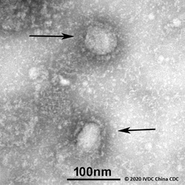
Coronavirusler
Soğuk algınlığına neden olan coronavirusler: Her yıl genellikle mevsimsel grip döneminde;
  HCoV-229E
  HCoV-OC43
  HCoV-NL63
  HKU1-CoV
Ağır Akut Solunum Sendromuna neden olan: SARS-CoV
Orta Doğu Solunum Sendromuna neden olan: MERS-CoV

Slide 5
Yeni Coronavirus (SARS-CoV-2 )
Beta-coronavirus ailesi içinde: SARS-CoV ve MERS-CoV da aynı aile içinde
Fatalite hızı
  SARS salgınında %11
  MERS-CoV’da %35-50
  SARS-CoV-2’de %3,8 (eldeki verilere göre)

Slide 6
Epidemiyoloji
31 Aralık 2019 DSÖ:
Çin Ülke Ofisi, Çin'in Hubei eyaletinin Wuhan şehrinde
Etiyolojisi bilinmeyen pnömoni vakalarını bildirimi
Wuhan Güney Çin Deniz Ürünleri Şehir Pazarında (farklı hayvan türleri satan bir toptan balık ve canlı hayvan pazarı) çalışanlarda kümelenme
13 Ocak 2020: İlk importe vaka- Tayland
7 Ocak 2020 Etkenin Tanımlanması:
Daha önce insanlarda tespit edilmemiş
Yeni bir coronavirus olarak tanımlanmış

Slide 7
Enfeksiyon Kaynağı
Henüz netlik kazanmamış,
SARS-CoV-2’nin kökeni hala araştırılmakta,
Eldeki veriler, Deniz Ürünleri Toptan Satış Pazarında yasadışı olarak satılan vahşi hayvanları işaret etmekte,

Slide 8
Bulaşma Yolu
Hastalık esas olarak damlacık yoluyla bulaşmaktadır.
Virüs, hasta bireylerden öksürme, hapşırma yoluyla ortaya saçılan damlacıklarla ve hastaların kontamine ettiği yüzeylerden (eller ile göz, ağız, burun mukozasına temasla) bulaşmaktadır
Asemptomatik kişilerin solunum yolu salgılarında virus tespit edilebilmekte, ancak esas bulaşma hasta bireylerden olmaktadır.

Slide 9
İnkübasyon Süresi ve Bulaştırıcılık Süresi
İnkübasyon Süresi
Ortalama 5-6 gün (2-14 gün) olduğu gözlenmiştir.
Bulaştırıcılık Süresi
Kesin olarak bilinmemektedir.
Semptomatik dönemden 1-2 gün önce başlayıp semptomların kaybolmasıyla sona erdiği düşünülmektedir.
Bulaştırıcılık süresi ve dış ortama dayanma süresi net olarak bilinmemektedir.

Slide 10
Hastalığın Klinik Özellikleri
Solunum semptomları; ateş, öksürük ve dispne vb.
Daha ciddi vakalarda; pnömoni, ağır akut solunum yolu enfeksiyonu, böbrek yetmezliği ve hatta ölüm.

Slide 11
Laboratuvar Testleri
COVID-19 olası vaka tanımına uyan hastalarda;
Solunum yolu numuneleri SARS-CoV-2 açısından
Halk Sağlığı Genel Müdürlüğü (HSGM) Mikrobiyoloji Referans Laboratuvarı ve belirlenmiş illerde hizmet veren laboratuvarlarda değerlendirilmektedir
https://covid19bilgi.saglik.gov.tr/tr/covid-19-yetkilendirilmis-tani-laboratuvarlari-listesi
Hastada diğer solunum yolu patojenleri tespit edilse dahi koenfeksiyonların oluşabileceği dikkate alınarak COVID-19 olası vaka tanımına uyan tüm hasta numuneleri SARS-CoV-2 için de değerlendirilmelidir.

Slide 12
Olası Vaka-1
A
Ateş ve akut solunum yolu hastalığı belirti ve bulgularından en az biri (öksürük ve solunum sıkıntısı),
VE
Klinik tablonun başka bir başka neden/hastalık ile açıklanamaması,
VE
Semptomların başlamasından önceki 14 gün içerisinde kendisi veya yakınının yurt dışında bulunma öyküsü,
VEYA

Slide 13
Olası Vaka -2
B
Ateş veya akut solunum yolu hastalığı belirti ve bulgularından en az biri (öksürük ve solunum sıkıntısı),
VE
Semptomların başlamasından önceki 14 gün içerisinde doğrulanmış COVID-19 vakası ile yakın temas eden
VEYA

Slide 14
Olası Vaka -3
C
Ateş ve ağır akut solunum yolu enfeksiyonu belirti ve bulgularından en az biri (öksürük ve solunum sıkıntısı),
VE
Hastanede yatış gerekliliği varlığı (SARI)*,
VE
Klinik tablonun başka bir neden/hastalık ile açıklanamaması,
VEYA
*SARI→(Severe Acute Respiratory Infections-Ağır Akut Solunum Yolu Enfeksiyonları)→ son 14 gün içinde gelişen akut solunum yolu enfeksiyonu olan bir hastada, ateş, öksürük ve dispne, takipne, hipoksemi, hipotansiyon, akciğer görüntülemesinde yaygın radyolojik bulgu ve bilinç değişikliği nedeniyle hastaneye yatış gerekliliği

Slide 15
Olası Vaka -4
D
Ani başlangıçlı ateş ile birlikte öksürük veya nefes darlığı olması ve burun akıntısı olmaması

Slide 16
Kesin Vaka
Olası vaka tanımına uyan olgulardan moleküler yöntemlerle
SARS-CoV-2 saptanan olgular

Slide 17
Olası/Kesin COVID-19 vakalarının yönetimi Vaka Takip Algoritması’na göre yapılır.
Olası vaka tanımına uygun hastada alınan numunelerde mevsimsel solunum yolu virüsü saptanması ya da bakteriyolojik etken saptanması, SARS-CoV-2 varlığını ekarte ettirmez.

Slide 18
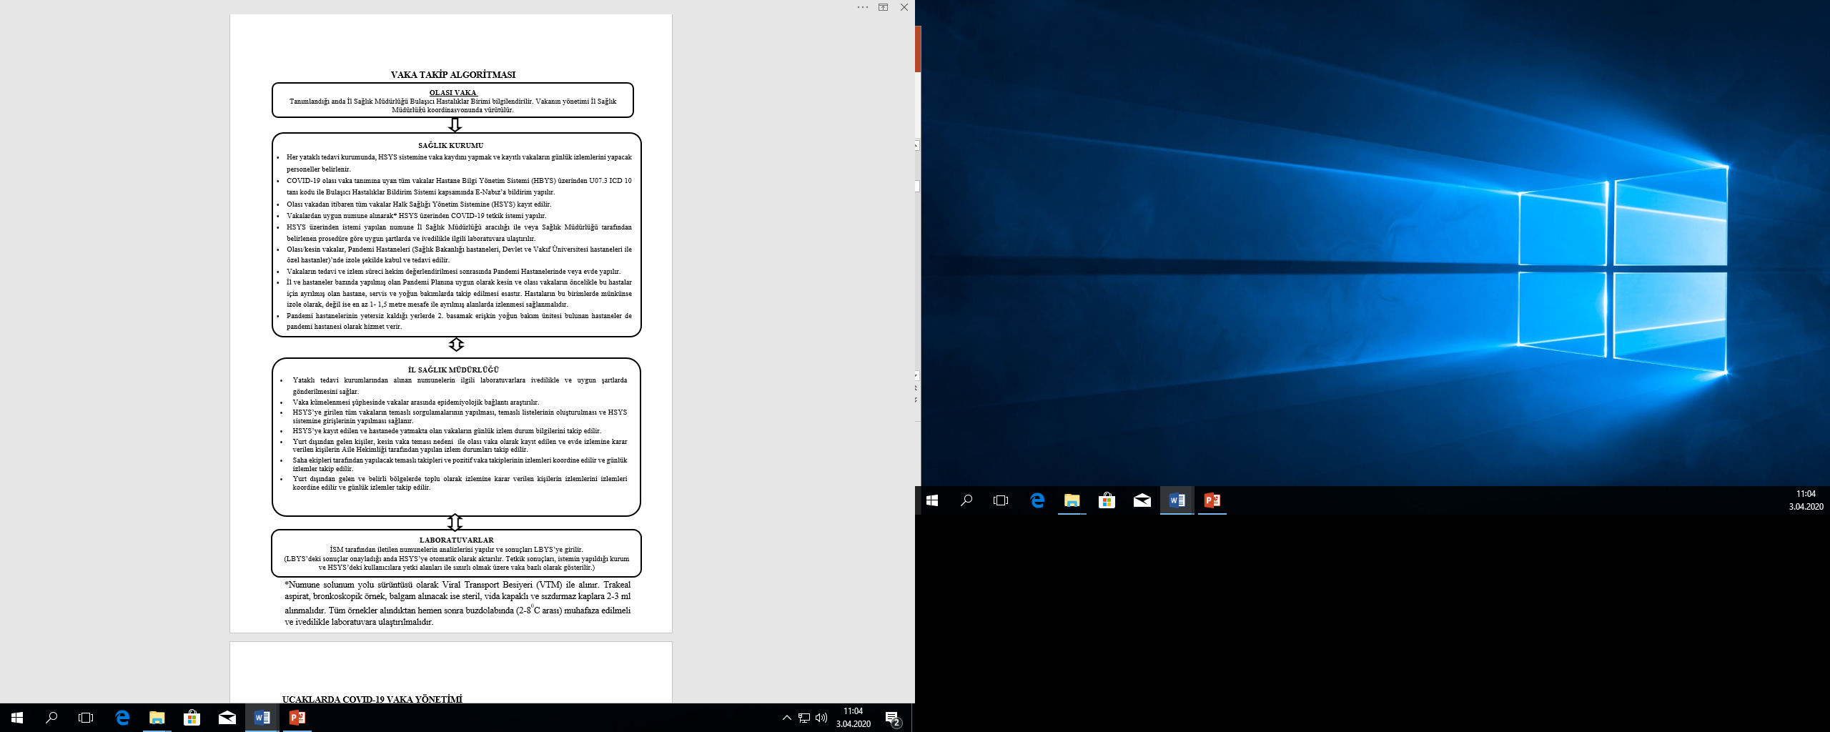
Vaka Takip Algoritması

Slide 19
Vaka Takip Algoritması-1
OLASI VAKA
Tanımlandığı anda İl Sağlık Müdürlüğü Bulaşıcı Hastalıklar Birimi bilgilendirilir.
Vakanın yönetimi İl Sağlık Müdürlüğü koordinasyonunda yürütülür.
SAĞLIK KURUMU
  Her yataklı tedavi kurumunda, HSYS sistemine vaka kaydını yapmak ve kayıtlı vakaların günlük izlemlerini yapacak personel belirlenir.
  COVID-19 olası vaka tanımına uyan tüm vakalar Hastane Bilgi Yönetim Sistemi (HBYS) üzerinden U07.3 ICD 10 tanı kodu ile Bulaşıcı Hastalıklar Bildirim Sistemi kapsamında E-Nabız’a bildirim yapılır.
  Olası vakadan itibaren tüm vakalar Halk Sağlığı Yönetim Sistemine (HSYS) kayıt edilir.
  Vakalardan uygun numune alınarak* HSYS üzerinden COVID-19 tetkik istemi yapılır.
  HSYS üzerinden istemi yapılan numune İl Sağlık Müdürlüğü aracılığı ile veya Sağlık Müdürlüğü tarafından belirlenen prosedüre göre uygun şartlarda ve ivedilikle ilgili laboratuvara ulaştırılır.
  Olası/kesin vakalar, Pandemi Hastaneleri (Sağlık Bakanlığı hastaneleri, Devlet ve Vakıf Üniversitesi hastaneleri ile özel hastanler)’nde izole şekilde kabul ve tedavi edilir.
  Vakaların tedavi ve izlem süreci hekim değerlendirilmesi sonrasında Pandemi Hastanelerinde veya evde yapılır.
  İl ve hastaneler bazında yapılmış olan Pandemi Planına uygun olarak kesin ve olası vakaların öncelikle bu hastalar için ayrılmış olan hastane, servis ve yoğun bakımlarda takip edilmesi esastır. Hastaların bu birimlerde münkünse izole olarak, değil ise en az 1- 1,5 metre mesafe ile ayrılmış alanlarda izlenmesi sağlanmalıdır.
  Pandemi hastanelerinin yetersiz kaldığı yerlerde 2. basamak erişkin yoğun bakım ünitesi bulunan hastaneler de pandemi hastanesi olarak hizmet verir.
Notes:
*Numune solunum yolu sürüntüsü olarak Viral Transport Besiyeri (VTM) ile alınır. Trakeal aspirat, bronkoskopik örnek, balgam alınacak ise steril, vida kapaklı ve sızdırmaz kaplara 2-3 ml alınmalıdır. Tüm örnekler alındıktan hemen sonra buzdolabında (2-8⁰C arası) muhafaza edilmeli ve ivedilikle laboratuvara ulaştırılmalıdır.

Slide 20
Vaka Takip Algoritması-2
İL SAĞLIK MÜDÜRLÜĞÜ
  Yataklı tedavi kurumlarından alınan numunelerin ilgili laboratuvarlara ivedilikle ve uygun şartlarda gönderilmesini sağlar.
  Vaka kümelenmesi şüphesinde vakalar arasında epidemiyolojik bağlantı araştırılır.
  HSYS’ye girilen tüm vakaların temaslı sorgulamalarının yapılması, temaslı listelerinin oluşturulması ve HSYS sistemine girişlerinin yapılması sağlanır.
  HSYS’ye kayıt edilen ve hastanede yatmakta olan vakaların günlük izlem durum bilgilerini takip edilir.
  Yurt dışından gelen kişiler, kesin vaka teması nedeni ile olası vaka olarak kayıt edilen ve evde izlemine karar verilen kişilerin Aile Hekimliği tarafından yapılan izlem durumları takip edilir.
  Saha ekipleri tarafından yapılacak temaslı takipleri ve pozitif vaka takiplerinin izlemleri koordine edilir ve günlük izlemler takip edilir.
  Yurt dışından gelen ve belirli bölgelerde toplu olarak izlemine karar verilen kişilerin izlemlerini izlemleri koordine edilir ve günlük izlemler takip edilir.
LABORATUVARLAR
İSM tarafından iletilen numunelerin analizlerini yapılır ve sonuçları LBYS’ye girilir.
(LBYS’deki sonuçlar onayladığı anda HSYS’ye otomatik olarak aktarılır. Tetkik sonuçları, istemin yapıldığı kurum ve HSYS’deki kullanıcılara yetki alanları ile sınırlı olmak üzere vaka bazlı olarak gösterilir.)
Notes:
*Numune solunum yolu sürüntüsü olarak Viral Transport Besiyeri (VTM) ile alınır. Trakeal aspirat, bronkoskopik örnek, balgam alınacak ise steril, vida kapaklı ve sızdırmaz kaplara 2-3 ml alınmalıdır. Tüm örnekler alındıktan hemen sonra buzdolabında (2-8⁰C arası) muhafaza edilmeli ve ivedilikle laboratuvara ulaştırılmalıdır.

Slide 21
Semptomu Olan Hasta Uçakta Saptanırsa
Pilot tarafından vaka kuleye bildirilir.
Kule tarafından olay havalimanı sağlık denetleme merkezine/havalimanı operasyon merkezine bildirilir.
Tüm yolculara yolcu iletişim bilgi kartı doldurulur.
İki ön, iki arka ve iki yan koltuk yolcu bilgisi alınır.
Sağlık Denetleme Merkezi vakayı uçakta değerlendirir.
Sağlık Denetleme Merkezi İl Sağlık Müdürlüğü ve 112 Komuta Merkezine bilgi verir.
Ulusal/Uluslararası Sivil Havacılık otoritelerinin ve kuruluşlarının önerdiği bulaşıcı hastalıklara yönelik prosedürler uygular.
Sağlık Denetleme Merkezi vakayı değerlendirdikten sonra, olası vaka formu ile vakayı 112’ ye teslim eder.
Vaka, 112 vasıtasıyla multidisipliner şartlara sahip hastanelere transfer edilir.
Hasta burada Olası Vaka Takip Algoritmasına uygun yönetilir.

Slide 22
Semptomu Olan Hasta Havalimanında Saptanırsa-1
Dış hatlar gelen yolcu terminalinde mümkün olan en erken noktalarda termal kamera sistemi yerleştirilir.
Termal kamera başında eğitimli, tıbbi maskesi, steril olmayan eldiveni ve gözlüğü olan en az iki personel bulunmalıdır.
Termal kamerada ateş tespit edilen kişilerin,
veya
Havalimanı içinde uçak bekleme, dinlenme vb. alanlarında, ateş ve/veya solunum yolu semptomları gösteren kişilerin;
tıbbi maske takması sağlanır.

Slide 23
Semptomu Olan Hasta Havalimanında Saptanırsa-2
1) Kişi Olası Vaka Tanımına Uyuyorsa
Kişi sağlık denetleme merkezine götürülür,
Kişi Sağlık Denetleme Merkezi personeli tarafından değerlendirilir,
Olası vaka tanımına uyan kişilerin, İl Sağlık Müdürlüğü ve 112 komuta merkezine bilgi verilip “Olası Vaka Bilgi Formu” ile 112 Acil Sağlık Hizmetleri aracılığıyla hastaneye nakli sağlanır,
112 vasıtasıyla olanakları uygun multidisipliner şartlara sahip hastanelere transfer edilir,
Kişinin geldiği havayolu ile temasa geçilerek kişinin iki ön, iki arka ve iki yan koltuk yolcu bilgisi alınır ve temaslı takibi için İl Sağlık Müdürlüğüne iletilir,
Vaka Takip Algoritmasına uygun yönetilir,
Numune sonucu İl Sağlık Müdürlüğü Bulaşıcı Hastalıklar Birimi tarafından Sağlık Denetleme merkezine bildirilir,
Olası vaka bilgileri günlük olarak İl Sağlık Müdürlüğü’ne bildirilir.

Slide 24
Semptomu Olan Hasta Havalimanında Saptanırsa-3
2) Kişi Olası Vaka Tanımına Uymuyorsa;
Transit yolcu ise bilgilendirme yapılarak uçuşuna izin verilir.
Transit yolcu dışındaki kişilerin kaydı tutularak genel bilgilendirme yapılır, ülkeye girişine izin verilir.

Slide 25
NUMUNE

Slide 26
Numune Alınması-1
Alt solunum yollarından trakeal aspirat veya bronkoskopik örnekler tercih edilmeli
Alt solunum yollarından alınamadığı durumlarda veya alt solunum yolu semptomları olmayan vakalardan nazofaringeal yıkama örneği ya da nazofaringeal ve orofaringeal sürüntü birlikte gönderilmelidir.
Boğaz sürüntüsü alınması
Burun sürüntüsü alınması

Slide 27
Numune Alınması-2
İdeal olarak;
Önce orofaringeal sürüntü alınmalı,
Sonrasında aynı swab kullanılarak burundan da örnek alınmalı,
Aynı taşıma besiyerinde gönderilmeli (Aynı hastadan alınan orofaringeal ve nazal sürüntü örneği ayrı besiyerlerinde gönderilmemeli)

Slide 28
İkinci Numune Alınması
Olası vaka tanımına uyan
ve
Enfeksiyon bulguları ağırlaşarak devam eden kişilerden; alınan ilk numunenin üst solunum yolu numunesi olması
ve
Test sonucunun negatif olması
COVID-19 enfeksiyonu şüphesini dışlamaz

Slide 29
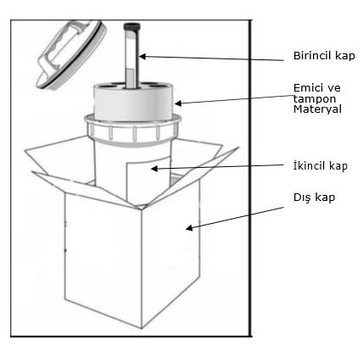
Numune
Solunum yolu sürüntüsü olarak Viral Transport Besiyeri (VTM) ile,
Trakeal aspirat, bronkoskopik örnek, balgam alınacak ise VTM veya steril, vida kapaklı ve sızdırmaz kaplara 2-3 ml,
Tüm örnekler alındıktan hemen sonra buzdolabında (2-8°C) muhafaza edilmeli ve ivedilikle laboratuvara ulaştırılmalı.

Slide 30
Numune Alımı ve Gönderilmesi Sırasında Güvenlik Prosedürleri-1
Alınan tüm numunelerin potansiyel olarak enfeksiyöz olduğu düşünülmeli,
Numune alma işlemi damlacık / aerosolizasyona neden olan işlem olarak kabul edilmeli,
Numune alan kişiler,
  Tek kullanımlık önlük, N95/FFP2 veya N99/FFP3 maske, gözlük veya yüz koruyucu, eldiven kullanmalıdır.
  Eldiven öncesi ve sonrası el hijyeni sağlanmalıdır.

Slide 31
Numune Alımı ve Gönderilmesi Sırasında Güvenlik Prosedürleri-2
Numune gönderen kişiler,
  Standart enfeksiyondan korunma ve kontrol prosedürleri
  VE
  Ulusal ve uluslararası enfeksiyöz madde transport kurallarına uymalı,

Slide 32
Numune Alımı ve Gönderilmesi Sırasında Güvenlik Prosedürleri-3
Numunelerin doğru etiketlendiğinden, istem formlarının doğru bir şekilde doldurulduğundan ve klinik bilgilerin sağlandığından emin olunmalı,
Laboratuvarla iyi iletişim kurulmalı ve ihtiyaç duyulduğunda bilgi edinilmeli,
Numuneye ait atıklara, tıbbi atık yönetmeliği gereklilikleri uygulanır.

Slide 33
Kayıt Edilmesi Gereken Bilgiler
Hasta bilgileri – isim, doğum tarihi, cinsiyet, ikamet adresi, iletişim bilgileri, barkod numarası vb. ayrıca ziyaret ettiği riskli bölgenin adı ve gerekli diğer bilgiler (örn: hastane numarası, hastane adı, adresi, doktorun adı iletişim bilgileri),
Numunenin alındığı tarih ve saat,
Numunenin alındığı anatomik bölge ve lokasyon,
İstenen testler,
Klinik semptomlar ve ilgili hasta bilgileri (epidemiyolojik bilgiler, risk faktörleri, aşılama durumu ve antimikrobiyal tedaviler),

Slide 34
TEMASLI TAKİBİ

Slide 35
Temaslılara Yönelik Yapılması Gerekenler-1
Olası COVID-19 enfeksiyonu olan bir kişi tespit edildiğinde;
Bu kişi ile temas etmiş kişiler ve temasın özellikleri (yakın temas kriteri olup olmadığı) belirlenerek iletişim bilgileri kayıt altına alınır.
Olası vakanın test sonucu çıkana kadar yakın temaslılara yönelik herhangi bir önlem alınmaz.
Olası vakanın test sonucu negatif gelirse temaslılarla ilgili herhangi bir işlem yapılmaz.

Slide 36
Temaslılara Yönelik Yapılması Gerekenler-2
Olası vakanın test sonucu pozitif gelirse;
  Yakın temaslılar; evde 14 gün boyunca ateş ve/veya solunum semptomları açısından takip edilir.
  Evde temaslı takibi konusunda sözlü ve yazılı olarak bilgilendirilir, Onamı alınır.
  Gerekli görülen durumlarda sağlık müdürlüğü tarafından aktif takip (telefon veya ziyaret ile) yapılabilir.
  Temaslılar; 14 gün boyunca kendilerini ateş ve solunum semptomları açısından takip etmek üzere bilgilendirilir.
  Temaslı veya yakın temaslılarda 14 günlük takip süresi içerisinde ateş ve/veya solunum semptomları (öksürük, nefes darlığı) gelişirse maske takarak sağlık kuruluşuna başvurması sağlanır. Olası vaka algoritmasına göre yönetilir.

Slide 37
Yakın Temaslı-1
Kesin veya olası bir vakaya damlacık enfeksiyonuna yönelik korunma önlemleri alınmadan doğrudan bakım sağlayan, COVID-19 ile enfekte sağlık çalışanları ile birlikte çalışan veya hasta ziyaretinde bulunma gibi sağlık merkezi ilişkili maruziyeti olan kişiler
COVID-19 hastasıyla okul öncesinde ve okul çocuklarında aynı sınıfı paylaşan öğrenciler ve öğretmenler
COVID-19 hastasıyla yurtta veya otelde aynı odayı paylaşanlar
COVID-19 hasta ile direkt temas eden (örn. el sıkışan) kişiler
COVID-19 hastasının salgıları (tükürük, balgam vb) ile korunmasız temas eden kişiler

Slide 38
Yakın Temaslı-2
COVID-19 hastasıyla 1 metreden daha yakın mesafede 15 dakikadan uzun süreyle yüz yüze kalan kişiler
COVID-19 hastasıyla aynı kapalı ortamda (hastane veya banka bekleme salonları, otobüs, servis vb ulaşım araçları) 1 metreden yakın ve 15 dakika veya daha uzun süre bir arada kalan kişiler.
COVID-19 hastasıyla aynı uçakta seyahat eden yolculardan iki ön, iki arka ve iki yan koltukta oturan kişiler
COVID-19 hastasıyla aynı evde yaşayanlar
COVID-19 hastasıyla aynı ofiste çalışanlar

Slide 39
Temaslı
COVID-19 hastasıyla aynı kapalı ortamda (hastane veya banka bekleme salonları, otobüs, servis vb ulaşım araçları) 1 metreden uzak mesafede bulunmuş kişiler.
COVID-19 hastasıyla aynı kapalı ortamda (hastane veya banka bekleme salonları, otobüs, servis vb ulaşım araçları) 15 dakikadan kısa süre bulunmuş kişiler.
COVID-19 hastasıyla 1 metreden daha yakın mesafede 15 dakikadan kısa süreyle yüz yüze kalan kişiler.

Slide 40
Uçak Temaslısı
COVID-19 kesin veya olası tanısı konan vakalar ile aynı uçakta seyahat etmiş olan yolculardan
  İki ön, iki arka, iki yan koltuktaki yolcular
  Temastan iki hafta sonrasına kadar takip edilmeli

Slide 41
Temaslı Algoritması
Tüm yakın temaslı/uçak temaslısı tanımına uyan kişiler İl Sağlık Müdürlüğü’nce tespit edilir.
Tespit edilen kişiler liste haline getirilerek, son temaslarından sonraki 14 gün boyunca telefon aracılığıyla takip edilir.
Temaslılar; özellikle ateş ve solunum semptomları açısından izlenmeli; ancak bu kişilerde titreme, vücut ağrıları, boğaz ağrısı, baş ağrısı, ishal, mide bulantısı/kusma ve burun akıntısı gibi diğer semptomlar da dikkate alınarak telefonla günlük olarak takip edilmeli, gerkirse evde ziyaret edilmelidir.

Slide 42
Temaslı Algoritması
Temaslı incelemesi amacıyla HSGM resmi internet sayfasında yer alan “Temaslı izlem formu” vakanın her bir temaslısı için ayrı ayrı doldurulur.
Belirlenen temaslıların başka bir nedenle hastaneye yatışı gerekmiyorsa 14 gün boyunca mümkün olduğu kadar evde kalması ve toplu alanlardan uzak durması istenir. Toplu alanlara gitmesinin zorunlu olduğu hallerde ise tıbbi maske takması istenir.
Semptom gelişmesi durumunda Olası Vaka Algoritmasına uygun olarak hareket edilir.

Slide 43
ENFEKSİYON KONTROLÜ VE
İZOLASYON

Slide 44
  Bugün için virüs atılım süresi ve bulaştırıcılık süresi bilinmediği için,
  hastanın sağlık kuruluşunda bulunduğu süre boyunca izolasyon önlemlerine devam edilmeli,
COVID-19 varlığı düşünülen vakalara
  Standart, temas ve damlacık izolasyonu önlemleri alınmalı

Slide 45
Hastaneye Yatış
  Olası Vaka, 2. ve 3. basamak hastanelerde takip edilir.
  Kesinleşen vakalar 2. ve 3. basamak hastanelerde ya da ildeki belirlenmiş hastanelerde takip edilir.
  Kesinleşen vakalardan yoğun bakım ihtiyacı olan hastalar 2.- 3. düzey yoğun bakım ünitelerinde izolasyon odalarında takip edilir.
Sağlık kuruluşlarında standart enfeksiyondan korunma ve kontrol önlemleri uygulanmalı
Buna ek olarak uygulanacak temas ve damlacık korunma önlemlerinin uygulanmasına hasta taburcu olana kadar devam edilmeli
Notes:
(dal hastanesi dışındaki)

Slide 46
Kesin/Olası COVID-19 Vakaları ile 1 Metreden Daha Yakın Temas Edecek Personel için Gerekli Kişisel Koruyucu Malzeme
Eldiven,
Önlük (steril olmayan, tercihen sıvı geçirimsiz ve uzun kollu),
Yüz koruyucu
Gözlük
Sıvı sabun,
Alkol bazlı el antiseptiği,
Tıbbi maske (cerrahi maske),
N95/FFP2 veya N99/FFP3 maske (Sadece damlacık/aerosolizasyona neden olan işlem sırasında)*,
yataklı sağlık kurumları tarafından yeterli miktarda hazır bulundurulmalı
Tulum, bone, ayak koruyucu hasta bazında karar alınarak, özellikle hastanın vücut sıvı ve sekresyonları ile yoğun bir şekilde temasın olabileceği durumlarda kullanılabilir.
*Damlacık/aerosolizasyona neden olan işlem;
aspirasyon, bronkoskopi ve bronkoskopik işlemler, entubasyon, solunum yolu numunesi alınması

Slide 47
Hasta Odasına Giriş ve Hastaya Yaklaşım
Kişisel Koruyucu Ekipman kullanımı önerilerine:
https://covid19bilgi.saglik.gov.tr/depo/rehberler/COVID_TABLE_HSGM.pdf
adresinden ayrıntılı olarak ulaşılabilir

Slide 48
Tekrar kullanılabilir özellikteki gözlükler,
Üreticinin önerisine göre temizlenir.
Özel bir öneri yok ise %70 etil alkol ile dezenfekte edilerek uygun ortamda kendi kendine kurumak üzere bırakılmalıdır.
Gözlüğün tekrar kullanılması durumunda, sağlık kurumunca gözlüğün nerede çıkartılıp depolanacağı ve dezenfekte edileceği talimatlandırılır.

Slide 49
Hasta Odasının Özellikleri
COVID-19 hastalığı olası veya kesin vakalarının hastaneye yatışlarında standart, temas ve damlacık önlemlerinin alınması gerekmekte
Hastalar tek kişilik, özel banyosu ve tuvaleti olan, kapatılabilir kapı içeren bir odada olmalı
Tek kişilik odalar bulunmadığı durumlarda kesin COVID-19 vakaları aynı odada kohort edilebilir, ancak olası COVID-19 vakalarının ayrı yatırılması tercih edilmeli
Zorunlu hallerde ise olası COVID-19 vakaları aynı odada hasta yatakları en az 1 m aralıklı olacak şekilde yerleştirilmeli
Kohorta dahil edilen (aynı odayı paylaşan) olası hastalar tıbbi maske kullanmalı

Slide 50
Hasta Odasının Özellikleri
Kullanılacak tıbbi malzemeler
Hastaya özel olmalı
Oda dışına çıkarılmamalı
Hastalar arasında ortak malzeme kullanımına izin verilmemeli
Eğer kullanılacak ekipman (örn. steteskop, ateş ölçer) birden fazla hastada kullanılıyor ise her hasta kullanımında temizlenmeli ve dezenfekte edilmeli (örn. etil alkol %70).

Slide 51
Hasta Odasının Özellikleri
Tıbbi olarak gerekmedikçe hastaların odadan veya alandan başka bir alana taşınmasından kaçınılmalı
Olası COVID-19 hastaları için belirlenmiş portatif X-ray cihazı ve/veya diğer önemli tanı cihazları kullanılmalı
Ancak portatif tanı cihazları yoksa hasta tıbbi maske takılı halde, temas ve damlacık izolasyon önlemleri alınarak, diğer hastalar ve ziyaretçiler ile teması en aza indirecek şekilde, mümkünse son vaka olarak alınmalı

Slide 52
Hasta Odasının Özellikleri
Hastanın taşınması sırasında görev alan sağlık personeli tıbbi maske, önlük, eldiven kullanmalı, el hijyenine özen gösterilmeli. Hastanın genel durumuna göre aerosolizasyon oluşturabilecek bir durumu varsa N95/FFP2 maske ve gözlük yanında bulundurmalı
Hasta çevresi, hastanelerin enfeksiyon kontrol komitelerinin direktifleri doğrultusunda belirlenen kurallara göre temizlenmeli ve dezenfekte edilmeli
Kullanılmış kişisel koruyucu ekipmanların atılması amacıyla hasta odası girişinde ve hasta odasının içerisinde iki ayrı tıbbi atık bulundurulmalı

Slide 53
Hasta Odasına Giriş ve Hastaya Yaklaşım
Hasta odasına girişler sınırlandırılmalı, sadece hastanın bakımından sorumlu olan ve girişi gerekli olan personelin odaya girişine izin verilmeli
Hasta ziyaretçileri yasaklanmalı ve refakatçi gerekli ise tek kişi ile kısıtlanmalı
Hasta odasına girişlerde kişisel koruyucu malzemeler;
  Eldiven,
  Önlük (steril olmayan, tercihen
  sıvı geçirimsiz ve uzun kollu),
  Tıbbi maske,
  N95/FFP2 veya N99/FFP3 maske,
  Gözlük / Yüz koruyucu
  Alkol bazlı el antiseptiği
  Alkol bazlı hızlı yüzey dezenfektanı
hasta odası girişinde hazır olarak bulundurulmalı

Slide 54
Hasta Odasına Giriş ve Hastaya Yaklaşım
Muayene, tedavi ve kişisel bakım yapan kişiler;
  Eldiven
  İzolasyon önlüğü
  gözlük/yüz koruyucu
  Tıbbi maske
Hastanın sekresyonları veya vücut çıkartılarının aerosolizasyonuna neden olabilecek girişim yapılacağında N95/FFP2 veya N99/FFP3 maske ve gözlük / siperlik kullanılmasına özen gösterilmeli
kullanmalı

Slide 55
Hasta Odasına Giriş ve Hastaya Yaklaşım
Kişisel koruyucu ekipmanlar giyilirken ve çıkartılırken kurallara uygun bir şekilde sırayla giymeye (önlük, maske, gözlük, yüz koruyucusu ve eldiven) ve çıkarmaya (eldiven, gözlük, yüz koruyucu, önlük, maske) dikkat edilmeli
Özellikle maskenin hasta odasından çıktıktan sonra en son çıkartılması ve sonrasında el hijyeni uygulanması ihmal edilmemeli
Eldivenin bütünlüğünün bozulduğu, belirgin şekilde kontamine olduğu durumda eldiven çıkartılarak, el hijyeni sağlanmalı ve yeni eldiven giyilmeli

Slide 56
Hasta Odasına Giriş ve Hastaya Yaklaşım
Aerosolizasyona neden olabilecek işlemler sırasında
  Hasta odasında mutlak ihtiyaç duyulan sağlık personeli dışında kimse olmamasına özen gösterilmeli
  İşlem sırasında kapının kapalı olması sağlanmalı
  İşlem sonrasında bir süre, giriş-çıkış dahil kapı açık tutulmamalı
  İlgili işlemler, doğal hava akışı ile yeterince havalandırılan, tercihen negatif basınçlı odalarda yapılmalı

Slide 57
Hasta Odasına Giriş ve Hastaya Yaklaşım
Hastaya temas öncesi ve sonrasında el hijyenine dikkat edilmeli (Sabun ve su veya alkol bazlı el antiseptikleri kullanılabilir)
Eller gözle görülür derecede kirli ise el antiseptiği yerine mutlaka su ile sabun kullanılmalı
Hasta, tıbbi açıdan önemli bir neden olmadıkça odasından çıkarılmamalı, odadan çıkması gerekli ise tıbbi maske ile transferi yapılmalı
Hasta noninvaziv veya invaziv solunum desteği tedavisi altında ise solunum izolasyon önlemlerine uyulmalı ve cerrahi maske yerine N95 maske önerilir.
Hastanın bulunduğu ortam ve çevre temizliği amacıyla enfeksiyon kontrol komitelerinin direktifleri doğrultusunda belirlenen kurallara göre temizlenmeli ve dezenfekte edilmelidir.

Slide 58
Hasta Odasına Giriş ve Hastaya Yaklaşım
Hasta çıkartıları ve sekresyonları ile kontamine olan yüzeylerin temizliği “Hastane Öncesi Acil Sağlık Hizmetlerinde Enfeksiyon Hastalıklarından Korunma Rehberi’ne” uygun olarak sağlanmalı
Hasta odayı boşalttıktan sonra;
    Oda temizliği ve yer yüzey dezenfeksiyonu yapılır,
    Odanın havalandırılmasının ardından odaya yeni bir hasta alınabilir

Slide 59
Ambulansla Hasta Nakli-1
Ambulanslarda kişisel koruyucu ekipman hazır olarak bulundurulmalı
Hastaya ilk müdahale eden ekip, hasta sağlık kurumuna teslim edilene ve ambulans temizlenene kadar kişisel koruyucu ekipman
Genel durumu iyi ayaktan hastaların naklinde;
hastaya tıbbi maske,
ambulans personeline ise tıbbi maske ve gözlük/yüz koruyucu
Kontrolsüz olarak öksüren veya aspirasyon ihtiyacı olabilecek hastaların varlığında;
en az N95/FFP2 maske, tulum/önlük ve gözlük/yüz koruyucu
kullanmalı

Slide 60
Ambulansla Hasta Nakli-2
Olası/kesin COVID-19 vakasının nakli sonrasında, hastanın gideceği yere bırakılmasını takiben;
Ambulans temizlik ve dezenfeksiyonu yapılmadan başka bir vakaya gidilmemeli
Aracın bulunduğu yerde
Kişisel koruyucu ekipman ile
Ambulanslar temizlenmeli ve dezenfeksiyonu sağlanmalı
Temizlik ve dezenfeksiyon “Hastane Öncesi Acil Sağlık Hizmetlerinde Enfeksiyon Hastalıklarından Korunma Rehberi”ne uygun olarak yapılmalı

Slide 61
Ambulans ve acil sağlık araçlarının temizliği ve dezenfeksiyonu için önerilen ürünler* ve özellikleri
Ürün* | Kullanım yeri | Avantajları | Dezavantajları
Alkol Çözeltileri (Etil/izopropil) (en az %70lik) (Etil alkol, Etanol Cas No: 64-17-5)** | Steteskoplar Pulsoksimetreler Defibrilatör kaşıkları vb. | Toksisite yok Düşük maliyet Hızlı etki Tortu bırakmaz | Çabuk buharlaştığından ideal bir yüzey dezenfektanı değildir. Son derece yanıcıdır. Plastik, kauçuk ve silikon materyaller için zararlıdır. Organik materyaller tarafından deaktive edilir (Bu nedenle kullanım öncesi yüzeylerin temizlenmesi gerekir).
Standart Çamaşır suyu*** (1:10 normal sulandırmada) (Sodyum hipoklorit Cas No: 7681-52-9) ** | Dış yüzeyler Kan bulaşları | Düşük maliyet Hızlı etki Ulaşımı kolay Kullanıma hazır mendil ve spreyleri mevcut Sporosidal ve virüsidal (C.difficile ve Norovirus’a karşı) | Metal ekipmanlara zararlı. Organik materyaller tarafından deaktive edilir (Bu nedenle kullanım öncesi yüzeylerin temizlenmesi gerekir). Cilt ve mükoz membranlara karşı tahriş edicidir. Sulandırıldıktan sonra 24 saat içinde kullanılmalıdır. Giysileri boyayabilir.
Hidrojen Peroksit (%0,5) (Cas No: 7722-84-1)** | Ekipmanların dış yüzeyleri Zemin Duvarlar | Çevre için güvenli Toksik değil Hızlı etki Organik madde varlığında aktif Mendil ve sıvı hali mevcut Deterjan özelliği nedeniyle mükemmel temizleme özelliği | Bakır, çinko, pirinç, akrilik ve alüminyuma zararlı.
Kuaterner amonyum bileşikleri (Quats) | Zemin Duvarlar | Toksik değil Aşındırmaz Deterjan özelliği nedeniyle iyi temizleme özelliği | Tıbbi aletlerin dezenfeksiyonunda kullanılamaz. Dar mikrobiyal spektrum nedeniyle dezenfektan olarak sınırlı kullanım.
Hastane Öncesi Acil Sağlık Hizmetlerinde Enfeksiyon Hastalıklarından Korunma Rehberi

Slide 62
Ambulansla Hasta Nakli-3
Ambulans vakaya gitmeden önce aşağıdaki sorulara göre bir değerlendirme yapılmalıdır;
112 komuta kontrol merkezlerinin triyaj soruları *
1. Öksürüğünüz var mı?
2. Nefes almakta güçlük veya solunum sıkıntınız var mı?
3. Ateşiniz veya ateş öykünüz var mı?
4. Son 14 gün içerisinde yakınlarınızdan herhangi birisi solunum yolu hastalığı nedeni ile hastaneye yattı mı?
5. Son 14 gün içerisinde yakınlarınızdan COVID-19 hastalığı tanısı olan birisi oldu mu?
*Bu sorulardan hepsi sorulur ve en az 2 soru evet ise Olası COVID-19 olarak değerlendirilir.
112 personeli;
İlk iki sorunun cevabı evet ise N95/FFP2 maske ve gözlük/yüz koruyucu
diğer hallerde tıbbi maske ve gözlük/yüz koruyucu kullanır
Refakatçi
Yetişkin hastalarda alınmaz,
çocuk hastalarda mutlak zorunluluk olduğunda refakatçiye cerrahi maske takılarak alınır

Slide 63
Evde Hasta İzlemi
Hastaneye yatış gerekmediği düşünülen
50 yaş altı, kliniği hafif ve COVID-19’un ağır seyretmesine neden olabilecek risk faktörü (hipertansiyon, diyabet, kronik akciğer hastalığı, kronik kalp hastalığı, kronik böbrek yetmezliği veya bağışıklık yetmezliği vb) olmayan
kesin COVID-19 vakaları
semptomlar düzelene kadar
gerekirse uygun tedavi başlanarak evde takip edilir.
Ancak hastanın sosyal endikasyonu ( ev koşulları, evde yaşayan > 65 yaş ve/veya COVID-19’un ağır seyretmesine neden olabilecek risk faktörü olan birey varlığı) var ise hekim kararı ile hastanede takip edilebilir.

Slide 64
Evde Hasta İzlemi
Hastaneye yatırılan ve taburculuk kriterlerini taşıyan hastalar da iyileşme sürelerini evde tamamlayabilirler.
İlaçları ve yeterli sayıda maske verilerek hasta evine gönderilir.
Taburculuk sırasında HSYS kullanıcısı tarafından HSYS’deki Vaka Durumu “Taburcu, Evde İzlem” olarak güncellenir.
Evde izlenecek hastalarda hidroksiklorokin ile kombinasyonunda olası kardiyotoksisitesinden dolayı azitromisin tercih edilmemelidir.

Slide 65
Evde Hasta İzlemi
Evde izlenen hastalar iyileşene kadar aile hekimi tarafından takip edilmeli
Hastaya ait tıbbi bilgiler aile hekimi ile paylaşılmalı ve 14 gün süreyle gün aşırı telefon ile sağlık durumu semptomlar yönünden sorularak değerlendirilir
Evdeki izlem süresinde yapması gerekenler ve cezai sorumluluğu anlatıldıktan sonra bu bilgileri içeren onam formu imzalatılır
Hasta izlem süresini evde geçirmeli
Eve ziyaretçi kabul edilmemeli
Başka kişi/kişiler ile aynı ortamı paylaşmak zorunda kaldığı zaman tıbbi maske takmalı

Slide 66
Evde Hasta İzlemi
Ev halkına bulaş riskini önlemek için evde takipli hasta(lar) mümkünse diğer kişilerden farklı bir odada, mümkün değil ise iyi havalanan bir odada oturmalı, diğer kişilerden en az 1 metre uzakta olmalı ve tıbbi maske takmalı
Maske nemlenmesi halinde yenisi ile değiştirmeli
Özellikle evde yaşayan > 65 yaş ve/veya COVID-19’un ağır seyretmesine neden olabilecek risk faktörü olan bireyler varsa mümkünse aynı evde bulunmamalı ya da temas riski en aza indirilmeli
Hastanın ev içindeki hareketi olabildiğince sınırlı olmalı
Hasta, varsa ayrı tuvalet ve banyo kullanmalı
Ortak tuvalet, banyo kullanılıyorsa bu alanlar iyi havalandırılmalı
Banyo ve tuvaletler günde en az bir kez sulandırılmış çamaşır suyuyla (1:100 normal sulandırmada) (Sodyum hipoklorit Cas No: 7681-52-9) temizlenmeli

Slide 67
Evde Hasta İzlemi
Hastaya ve yakınlarına solunum hijyeni konusunda eğitim verilmeli
Öksürme veya hapşırma sırasında bir mendille (tercihen kağıt mendille) ağzını kapatmalı, kullanılmış mendiller ağzı kapalı ve delik olmayan naylon poşetlere konularak ağzı kapatılarak, ikinci bir naylon poşet içerisinde atılmalı, ellerini sık yıkamalı
Hasta, kişisel eşyalarını başkaları ile paylaşmamalı, ev halkının bardak, tabak, havlu gibi eşyalarını kullanmamalı; eğer kullanması gerekirse bu eşyalar su ve sabunla yıkanmalı
Hastanın kullandığı kıyafetler, havlu, çarşaf gibi tekstil ürünleri 60-90°C’de çamaşır deterjanı ile yıkanmalı
Notes:
*

Slide 68
Evde Hasta İzlemi
Hasta odasının temizliği esnasında eldiven ve tıbbi maske kullanılmalı
Solunum yolu sekresyonları veya vücut çıkartıları ile kontamine olması durumunda tüm yüzeylerin 1:100 normal sulandırma ile hazırlanmış çamaşır suyuyla (Sodyum hipoklorit Cas No: 7681-52-9) temizlenmesi,
belirgin şekilde kirlenme olduğunda 1:10 normal sulandırma ile hazırlanmış çamaşır suyuyla temizlenmesi,
[Çamaşır suyu hazırlama oranları (%10'luk):
1/10'luk çamaşır suyu hazırlanışı: 1 ölçü çamaşır suyu +9 ölçü su (5000-6000 ppm klor açığa çıkarır)
1/100'lük çamaşır suyu hazırlanışı: 1 ölçü çamaşır suyu + 99 ölçü su (500-600 ppm klor açığa çıkarır)
1/100’lük çamaşır suyu elde etmek için pratik olarak 10 litre su içine 1 küçük çay bardağı çamaşır suyu konulur
Notes:
*

Slide 69
Evde Hasta İzlemi
Tüm ev sakinleri kendi sağlık durumlarını takip etmeli ve herhangi bir belirti ortaya çıkması durumunda sağlık kurumuna başvurmalı
Hastanın genel durumu bozulduğunda 112 aranarak tıbbi yardım istenmeli ve hastanın durumu hakkında sağlık kuruluşuna bilgi verilmeli
Hastanın nakli gerekli ise nakil sırasında mutlaka tıbbi maske takmaları sağlanmalı
Notes:
*

Slide 70
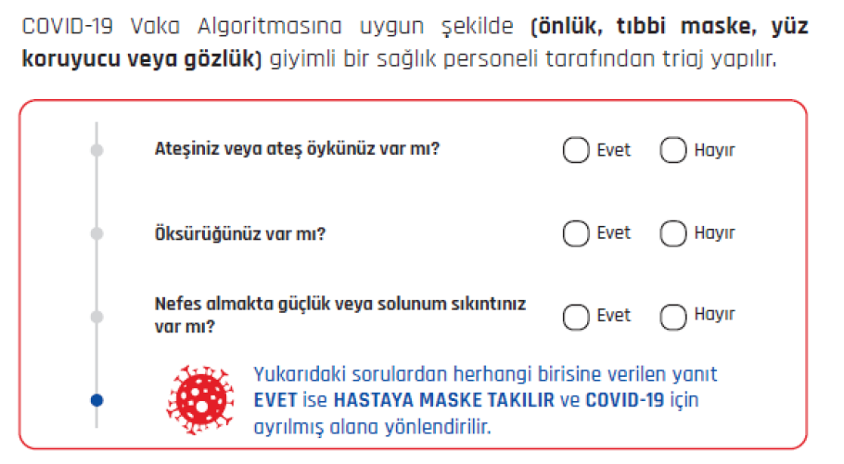
Ayaktan Başvuran Hastalar İçin Kapı Triajı

Slide 71
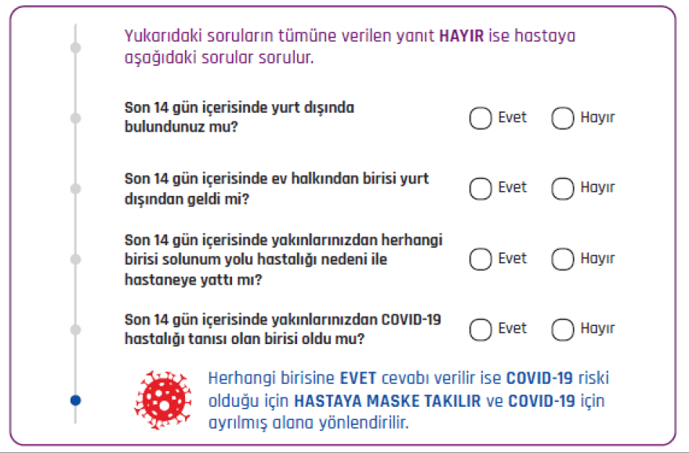
Ayaktan Başvuran Hastalar İçin Kapı Triajı
Soruların hepsine yanıt HAYIR ise; COVID-19 açısından düşük riskli olarak kabul edilir
ve
şikayeti yönünde değerlendirilmek üzere ilgili bölüme yönlendirilir

Slide 72
Belirlenen COVID-19 Polikliniğinde Hasta Yönetimi
Belirlenen COVID-19 polikliniğine maske takılı olarak, triyaj /yönlendirme alanından gelen hastaların COVID-19 vaka tanımı açısından değerlendirmesi yapılır.
COVID-19 vaka tanımına uyanlar, belirlenen alana alınır.
Sağlık personeli uygun kişisel koruyucu ekipman (önlük, tıbbi maske, gözlük/yüz koruyucu, eldiven) giyerek hastanın bulunduğu alana girer
  Hastanın anamnezi alınır, Muayenesi yapılır:
  Vital bulgularına bakılır (kalp hızı, ritmi, solunum sayısı, kan basıncı, vücut sıcaklığı ve şartlar uygun ise oksijen saturasyonu kontrol edilir)
  Genel durumu stabil olmayan hastanın; solunum desteği, dolaşım desteği sağlanarak ilgili servise yatışı yapılır,
  Durumu stabil olan hastanın muayenesi yapılır.

Slide 73
Belirlenen COVID-19 Polikliniğinde Hasta Yönetimi
Tetkikleri istenir;
Kan tetkikleri:
Tam kan sayımı, Üre, kreatinin, sodyum, potasyum, klor, AST, ALT, total bilirubin, LDH, CPK, D-dimer, troponin, C-reaktif protein değerleri hekimin uygun gördüğü durumlarda istenebilir.
Görüntüleme:
Akciğer grafisi çekilir ve değerlendirilir
Bilgisayarlı Tomografi (BT):
BT çekilemeyecek olan gebe hastalarda öykü ve muayene bulgularına göre klinik olarak karar verilir.

Slide 74
Belirlenen COVID-19 Polikliniğinde Hasta Yönetimi
  Bilgisayarlı Tomografi (BT):
  Uygun teknikle Akciğer BT çekilir
Akciğer BT:
Ateş + öksürük –ve Akciğer grafisi doğal: Kontrastsız düşük doz BT
Ateş + öksürük – ve Akciğer grafisi tanısal/tanısal değil: Kontrastsız düşük doz BT
Ateş + öksürük + komorbid hastalık veya ileri yaş (50 yaş ve üzeri) + tanısal olmayan akciğer grafisi: Kontrastsız tam doz BT,
başka bir hastalık nedeniyle endikasyon varsa kontrastlı BT çekilir.
⚠ 20 yaş altındaki genç kadınlarda BT çekilmesinden kaçınılmalı
⚠ Çapraz bulaşı önlemek için her hastadan sonra BT cihazı uygun şekilde temizlenmeli

Slide 75
A- Komplike Olmamış Hasta Yönetimi
İlk Değerlendirme Sonucunda;
Komplike Olmamış Hasta:
a. Ateş, kas/eklem ağrıları, öksürük, boğaz ağrısı ve nazal konjesyon gibi bulguları olup solunum sıkıntısı, takipne ve SPO2 < % 93 olmayan,
b. Altta yatan ko-morbid (kardiyovasküler hastalıklar, DM, HT, kanser, kronik akciğer hastalıkları başta olmak üzere diğer immunsüpresif durumlar) hastalığı olmayan veya 50 yaş altında olan ve
c. Akciğer filmi ve/veya akciğer tomografisi normal olan hastalar

Slide 76
Komplike Olmamış Hasta-1
Görevli personel, solunum yolu örneği alınması sırasında COVID-19 enfeksiyonundan korunmak için önerilen kişisel koruyucu ekipmanları (önlük, N95 maske, gözlük/yüz koruyucu, eldiven) kullanarak PCR testi için solunum yolu örneğini alır.
Olası vaka, ampirik tedavi başlanarak, hastane dışında izolasyon önerisi ile; eve veya ilgili izolasyon alanlarına gönderilir (ilgili izolasyon alanı, gerektiğinde, İl/İlçe Sağlık Müdürlüğü tarafından belirlenir).
  o Ampirik tedavide hidroksiklorokin sülfat tercih edilmelidir
  o Mevsim ve diğer faktörler göz önünde bulundurularak influenza dışlanamayan olgularda oseltamivir tedaviye eklenebilir
  o Başlanılan tedavi, hastane eczanesi tarafından verilir,
  o Muayene ve görüntüleme ile pnömoniyi destekler bulgusu olmayan ve hafif hastalık tablosu olan bu hasta grubunda antibiyotik tedavisi önerilmez
Ayaktan hasta takiplerinin yapılması için belirlenen sağlık ekipleri tarafından günlük olarak telefon ile bu kişilerin semptom sorguları ve klinik durumları sorgusu yapılır.
Gereken veya şüpheli durumlarda yerinde değerlendirme yapılır.
Hastanın genel durumunu izlemesi ve bulgularında kötüleşme olması durumunda tekrar hastaneye maske takarak gelmesi hakkında bilgilendirilerek hastane dışında izleme alınır

Slide 77
Komplike Olmamış Hasta-2
Test sonucu pozitif saptananlardan
Semptom ve bulguları düzelenler;
önerilen tedavi süresini tamamlar,
en az 7 gün semptomsuz olmak üzere,
semptom başlangıcından 14 gün sonrasına kadar evde izole edilir
Semptom ve bulguları devam eden veya klinik durumu kötüleşen hastalar;
yatırılırak izlem gereksinimi açısından değerlendirmek üzere hastaneye alınır,
klinik durumuna göre evde izleme devam edileceğine veya hastaneye alınacağına karar verilir

Slide 78
Komplike Olmamış Hasta-3
Test sonucu negatif saptananlardan
Semptom ve bulguları düzelenler,
semptom başlangıcından 14 gün sonrasına kadar evde izole takip edilir
Semptom ve bulguları devam eden, ateşi olmayıp ateşi çıkanlar, öksürük bulgusunda artış olanlar veya nefes darlığı gelişenler,
maske takarak, ikinci örnek alınma, yatış veya olası diğer nedenler açısından değerlendirmek üzere hastaneye alınır

Slide 79
B. Pnömoni/Ağır Pnömoni Hasta Yönetimi
Pnömoni bulgusu olan
Ağır pnömoni bulgusu olan

Slide 80
Pnömoni Bulgusu Olan Hasta Yönetimi
Ateş, kas/eklem ağrıları, öksürük, boğaz ağrısı ve nazal konjesyon gibi bulguları olup,
solunum sayısı < 30/dakika olan,
oda havasında SpO2 düzeyi % 90 üzerinde olan
ve
b. Akciğer grafisinde veya tomografisinde pnömoni bulgusu olan hasta
İlgili servise yatırılır:
• Görevli personel, solunum yolu örneği alınması sırasında COVID-19 enfeksiyonundan korunmak için önerilen kişisel koruyucu ekipmanları (önlük, N95 maske, gözlük/yüz koruyucu, eldiven) kullanarak PCR testi için solunum yolu örneğini alır.
• Temas ve damlacık izolasyon şartlarına uygun olarak hasta izole edilir.

Slide 81
Pnömoni Bulgusu Olan Hasta Yönetimi
Test sonucu beklenmeden tedavi algoritmasına uygun olarak ampirik tedavi başlanır.
Ampirik tedavide hidroksiklorokin sülfat tercih edilir
Tedaviye azitromisin eklenebilir
Mevsim ve diğer faktörler göz önünde bulundurularak influenza dışlanamayan olgularda oseltamivir tedaviye eklenebilir
Görüntüleme yöntemleri ile pnömoniyi destekler bulgusu olması nedeni ile bu hastalara ampirik antibiyotik tedavisi başlanabilir

Slide 82
Pnömoni Bulgusu Olan Hasta Yönetimi
Test sonucu pozitif saptananlardan
Semptom ve bulguları düzelenler;
önerilen tedavi süresini tamamlar,
ayaktan takip ve tedavi şartları için uygun olanlar evde izolasyon önerileri ile taburcu edilebilir.
Bu kişilerin, semptomların düzelmesini takip eden en az bir hafta,
ve semptom başlangıcından 14 gün sonrasına kadar evde izolasyon önerilmelidir.
Semptom ve bulguları devam eden veya klinik durumu kötüleşen hastalar;
klinik durumuna göre diğer tedavi seçenekleri açısından değerlendirilir.

Slide 83
Pnömoni Bulgusu Olan Hasta Yönetimi
Test sonucu negatif saptananlardan
24 saat sonra tekrar PCR örneği alınır,
  İkinci PCR (-) saptananlar alternatif tanılar yönünden değerlendirilir
  İkinci PCR (+) saptananlar COVID-19 tedavisine devam eder

Slide 84
Ağır Pnömoni Bulgusu Olan Hasta Yönetimi-1
Ağır pnömoni bulgusu olanlar
Ateş, kas/eklem ağrıları, öksürük, boğaz ağrısı ve nazal konjesyon gibi bulguları olup,
takipnesi (≥30/dakika) mevcut,
oda havasında SpO2 düzeyi % 90 altında olan
ve
b. Akciğer grafisinde veya tomografisinde pnömoni bulgusu saptanan
veya akut organ disfonksiyonu gelişen hasta
Hasta, yoğun bakım endikasyonları var ise yoğun bakıma, diğer koşullarda ilgili servise yatırılır.

Slide 85
Ağır Pnömoni Bulgusu Olan Hasta Yönetimi-2
Görevli personel, solunum yolu örneği alınması sırasında COVID-19 enfeksiyonundan korunmak için önerilen kişisel koruyucu ekipmanları (önlük, N95 maske, gözlük/yüz koruyucu, eldiven) kullanarak PCR testi için solunum yolu örneğini alır
Temas, damlacık ve hava yolu izolasyon şartlarına uygun olarak hasta izole edilir.
Test sonucu beklenmeden tedavi algoritmasına uygun olarak ampirik tedavi başlanır.
  Ampirik tedavide hidroksiklorokin sülfat ve / veya favipiravir başlanır
  Azitromisin başlanır (kontrendikasyonlar yönünden değerlendirilmelidir)
  Mevsim ve diğer faktörler göz önünde bulundurularak influenza dışlanamayan olgularda oseltamivir tedaviye eklenebilir
  Görüntüleme yöntemleri ile pnömoniyi destekler bulgusu olması nedeni ile bu hastalara ampirik antibiyotik tedavisi başlanabilir

Slide 86
Ağır Pnömoni Bulgusu Olan Hasta Yönetimi-3
Test sonucu pozitif saptananlardan
Semptom ve bulguları düzelenler önerilen tedavi süresini tamamlar.
Taburculuğuna karar verilen hastalar, taburcu olduktan sonra, 14 gün, evde izolasyonları devam eder
Semptom ve bulguları devam eden veya klinik durumu kötüleşen hastalar klinik
durumuna göre, diğer tedavi seçenekleri açısından yoğun bakım tedavi önerileri ile değerlendirilir,
Test sonucu negatif saptananlardan
24 saat sonra tekrar PCR örneği alınır,
  İkinci PCR (-) saptananlar alternatif tanılar yönünden değerlendirilir
  İkinci PCR (+) saptananlar COVID-19 tedavisine devam eder

Slide 87
Yoğun Bakım Ünitesi Yatış Endikasyonları
Solunum sayısı ≥ 30
Dispne ve solunum güçlüğü bulguları
≥5 litre/dakika nazal oksijen desteğine rağmen oksijen saturasyonu <%90
≥ 5 litre/dakika nazal oksijen desteğine rağmen parsiyel oksijen basıncı <70 mmHg
PaO2/FiO2 < 300
Laktat >4 mmol/L
Akciğer grafisi veya tomografide bilateral infiltrasyonlar veya multi-lober tutulum
Hipotansiyon (sistolik kan basıncı < 90 mmHg, olağan SKB’den> 40 mmHg düşüş, ortalama arter basıncı < 65 mmHg)
Cilt perfüzyon bozukluğu
Böbrek fonksiyon testi, karaciğer fonksiyon testi bozukluğu, trombositopeni, konfüzyon gibi organ disfonksiyonu
İmmünsüpresif hastalık varlığı
Birden fazla özellikle kontrolsüz komorbidite varlığı
Troponin yüksekliği, aritmi

Slide 88
COVID-19 Erişkin Hasta Tedavisi-1
Hastanede veya evde izlem gereksinimine vaka özelinde karar verilmesi önerilmektedir.
Hafif hastalık tablosu ile başvuran hastaların (viral pnömoni ve hipoksi bulguları olmayan) bu dönemde hastanede yatırılarak takibi gerekmeyebilir ve hastalar evde izlem önerilerine göre takip edilebilir.
Hastanın klinik tablosu, destek tedavisi gereksinimi, ağır hastalık tablosu gelişimi için risk faktörleri varlığı ve hastanın kendini evde izole edip edemiyeceği verileri göz önünde bulundurularak hastanede veya evde izleme karar verilmelidir.
Özellikle hastalığın ikinci haftasında ağır hastalık gelişme risk faktörleri olan hastaların yakın takip edilmesi gerekmektedir.

Slide 89
COVID-19 Erişkin Hasta Tedavisi-2
Ağır hastalık tablosu ile başvuran COVID-19 hastaları hastanede yatırılarak izlenmesi gerekmekte
COVID-19 ağır hastalık tablosu veya komplikasyonları içerisinde;
    pnömoni,
    hipoksemik solunum yetmezliği/ARDS,
    sepsis ve septik şok,
    kardiyomyopati ve aritmi,
    akut böbrek hasarı
    uzun süreli yatışa bağlı sekonder bakteriyel komplikasyonlar
COVID-19 ön tanısı ile başvuran pnömoni ve ağır pnömonisi olan hastalarda, bakteriler ve diğer virüsler dikkate alınarak ampirik tedavi planlanır.
Notes:
*

Slide 90
COVID-19 Erişkin Hasta Tedavisi-3
Ampirik tedavide kullanılacak antibiyotiğin seçimi hastanın klinik durumuna (toplum kökenli pnömoni, sağlık bakımı ilişkili pnömoni, sepsis durumu, komorbiditeler, immünsüpresyon, son 3 ayda sağlık bakımı için başvuru, önceden antibiyotik kullanımı), lokal epidemiyolojik verilere ve tedavi rehberlerine göre yapılır.
Antibiyotik tedavisi atipik pnömoniyi de içerecek şekilde
(beta-laktam antibiyotik+makrolid veya solunum kinolonu) planlanmalı

Slide 91
COVID-19 Hastalarında SARS-CoV-2’ye Yönelik Tedavi
SARS’tan ve influenzadan elde edilen veriler, antiviral tedavinin erken başlanmasının daha yararlı olduğunu düşündürmektedir.
COVID-19’un tedavisi konusunda yayımlanacak çalışmaların sonuçlarına göre bu önerilerin güncellenmesine devam edilecektir.
Hidroksiklorokin tedavisinin hemen başlanması önerilmekte:
Olası COVID- 19 tanısı konulan semptomatik hastalardan akciğer grafisi veya toraks BT görüntülemesinde viral pnömoniyle uyumlu tutulum saptananlara
Kesin COVID-19 tanısı konulan en az ateş semptomu olan semptomatik hastalara, ayrıca risk grubunda olup olası/kesin tanı konulmuş kişilere ateş varlığında

Slide 92
Komplike Olmayan* Covid-19 Olgularinda Tedavi Önerileri
Olası/Kesin Tanılı COVID 19 Olgularında Tedavi
İlaç Adı | Günlük Dozu, Verilme Yolu | Tedavi Süresi (gün)
Hidroksiklorokin 200 mg tablet -/+ Oseltamivir** tb 75 mg | 2x400 mg yükleme dozunu takiben, 2x200 mg tablet, oral 2x75 mg, oral | 5 gün 5 gün
* a. Ateş, kas/eklem ağrıları, öksürük, boğaz ağrısı, nazal konjesyon gibi bulguları olan
b. Altta yatan hastalığı olmayan (kardiyovasküler hastalıklar, DM, HT, kanser, kronik akciğer
hastalıkları başta olmak üzere diğer immunsüpresif durumlar)
c. Akciğer filmi ve/veya akciğer tomografisi normal olan hastalardan Pnömoni bulgusu saptanmayan, evde izolasyon ve tedavi kararı verilen hastalar
** Mevsim ve diğer faktörlere göre influenza dışlanamadığı veya influenza tanı testi pozitif olgularda NOT: Pnömoni bulgusu saptanmayan veya bir başka nedenle endikasyonu yok ise bu hastalara antibiyotik tedavisi eklenmesine gerek yoktur.

Slide 93
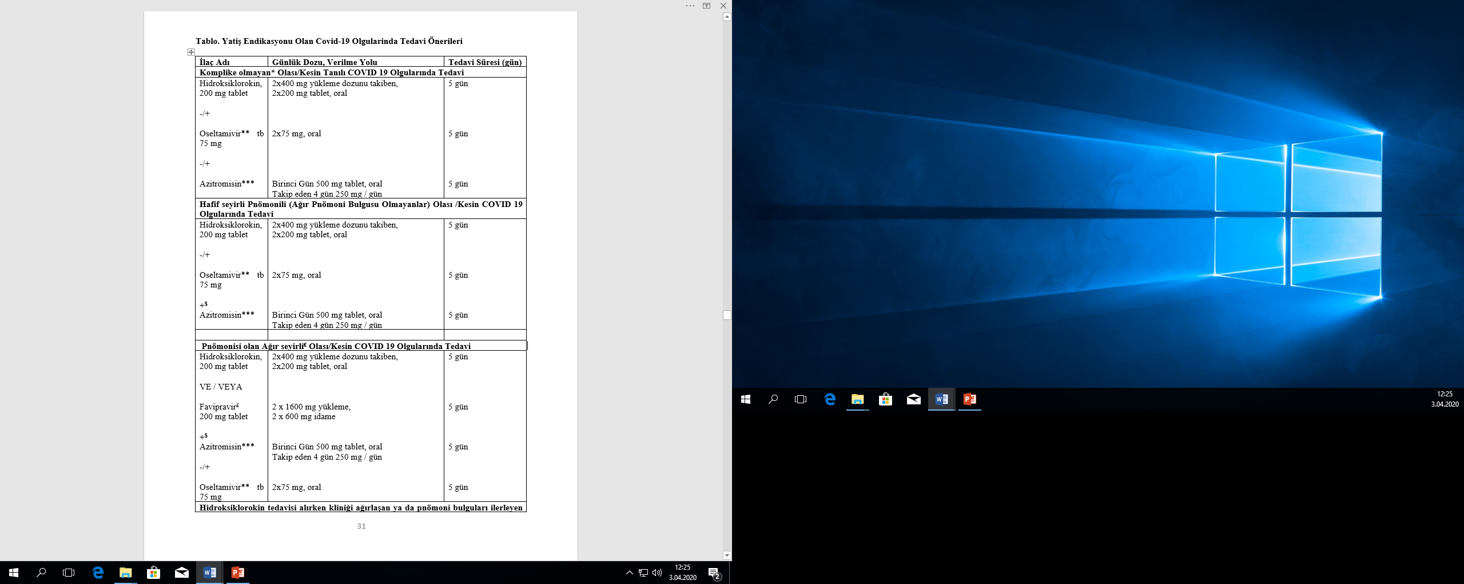
Yatış Endikasyonu Olan COVID-19 Olgularında Tedavi Önerileri
Notes:
** a. Altta yatan hastalığı olmayan (kardiyovasküler hastalıklar, DM, HT, kanser, kronik akciğer hastalıkları başta olmak üzere diğer immunsüpresif durumlar)
b.Ateş, kas/eklem ağrıları, öksürük, boğaz ağrısı, nazal konjesyon gibi bulguları olan
c. Akciğer filmi ve/veya akciğer tomografisi normal olan hastalardanHafif-orta hastalık
tablosu olan, pnömoni bulgusu saptanmayan, hastanede izolasyon ve tedavi kararı verilen hastalar
** Mevsim ve diğer faktörlere göre influenza dışlanamayan olgularda, influenza tanı testi pozitif saptananlarda verilmelidir. İnfluenza PCR ile negative olduğu gösterilen hastalarda tedaviye eklenmeyebilir.
*** Hem azitromisin, hem de hidroksiklorokin Q-T aralığını uzatıp, ventriküler taşikardiye eğilim yaratabilir. Bu nedenle özellikle QT’yi uzatan başka bir klinik durumu olan hastalarda azitromisin kullanılmamalıdır. Diğer durumlarda hasta bu açıdan, günlük EKG çekilerek yakından izlenmeli, kardiyotoksik istenmeyen etki görülenlerde öncelikle azitromisin kesilmeli, daha sonra hidroksiklorokinin önce dozu azaltılmalı, sorun yine devam ederse kesilmesi düşünülmelidir. Hastaya azitromisin eklenme kararı bu bilgiler ışığında hekimin kararına bırakılmalıdır.
$ İzleyen hekimin kararına göre veya hastanın altta yatan risk faktörlerine göre başlanmayabilir.
€ Ağır Seyirli Olgu: Takipnesi olup (≥ 30/dakika), oda havasında SpO2 düzeyi % 90 altında olan, akciğer grafisinde veya tomografisinde bilateral yaygın pnömoni bulgusu saptanan veya akut organ disfonksiyonu gelişen hastalarda verilebilir.
£Gebelerde, lohusa veya emziren annelerde kullanılmamalıdır.
#Gebe olmak ağır seyirli COVID-19 için fazladan risk yaratmaz. Gebelerde komplike olmayan COVID-19 enfeksiyonu için tedavisiz izlem seçeneği öncelikle düşünülmelidir. Olası tanı almış olan gebelerde risk faktörü varsa veya ağır seyir söz konusu ise tedavi verilmesi düşünülmelidir.

Slide 94
Yatış Endikasyonu Olan COVID-19 Olgularında Tedavi Önerileri
Notes:
** a. Altta yatan hastalığı olmayan (kardiyovasküler hastalıklar, DM, HT, kanser, kronik akciğer hastalıkları başta olmak üzere diğer immunsüpresif durumlar)
b.Ateş, kas/eklem ağrıları, öksürük, boğaz ağrısı, nazal konjesyon gibi bulguları olan
c. Akciğer filmi ve/veya akciğer tomografisi normal olan hastalardanHafif-orta hastalık
tablosu olan, pnömoni bulgusu saptanmayan, hastanede izolasyon ve tedavi kararı verilen hastalar
** Mevsim ve diğer faktörlere göre influenza dışlanamayan olgularda, influenza tanı testi pozitif saptananlarda verilmelidir. İnfluenza PCR ile negative olduğu gösterilen hastalarda tedaviye eklenmeyebilir.
*** Hem azitromisin, hem de hidroksiklorokin Q-T aralığını uzatıp, ventriküler taşikardiye eğilim yaratabilir. Bu nedenle özellikle QT’yi uzatan başka bir klinik durumu olan hastalarda azitromisin kullanılmamalıdır. Diğer durumlarda hasta bu açıdan, günlük EKG çekilerek yakından izlenmeli, kardiyotoksik istenmeyen etki görülenlerde öncelikle azitromisin kesilmeli, daha sonra hidroksiklorokinin önce dozu azaltılmalı, sorun yine devam ederse kesilmesi düşünülmelidir. Hastaya azitromisin eklenme kararı bu bilgiler ışığında hekimin kararına bırakılmalıdır.
$ İzleyen hekimin kararına göre veya hastanın altta yatan risk faktörlerine göre başlanmayabilir.
€ Ağır Seyirli Olgu: Takipnesi olup (≥ 30/dakika), oda havasında SpO2 düzeyi % 90 altında olan, akciğer grafisinde veya tomografisinde bilateral yaygın pnömoni bulgusu saptanan veya akut organ disfonksiyonu gelişen hastalarda verilebilir.
£Gebelerde, lohusa veya emziren annelerde kullanılmamalıdır.
#Gebe olmak ağır seyirli COVID-19 için fazladan risk yaratmaz. Gebelerde komplike olmayan COVID-19 enfeksiyonu için tedavisiz izlem seçeneği öncelikle düşünülmelidir. Olası tanı almış olan gebelerde risk faktörü varsa veya ağır seyir söz konusu ise tedavi verilmesi düşünülmelidir.

Slide 95
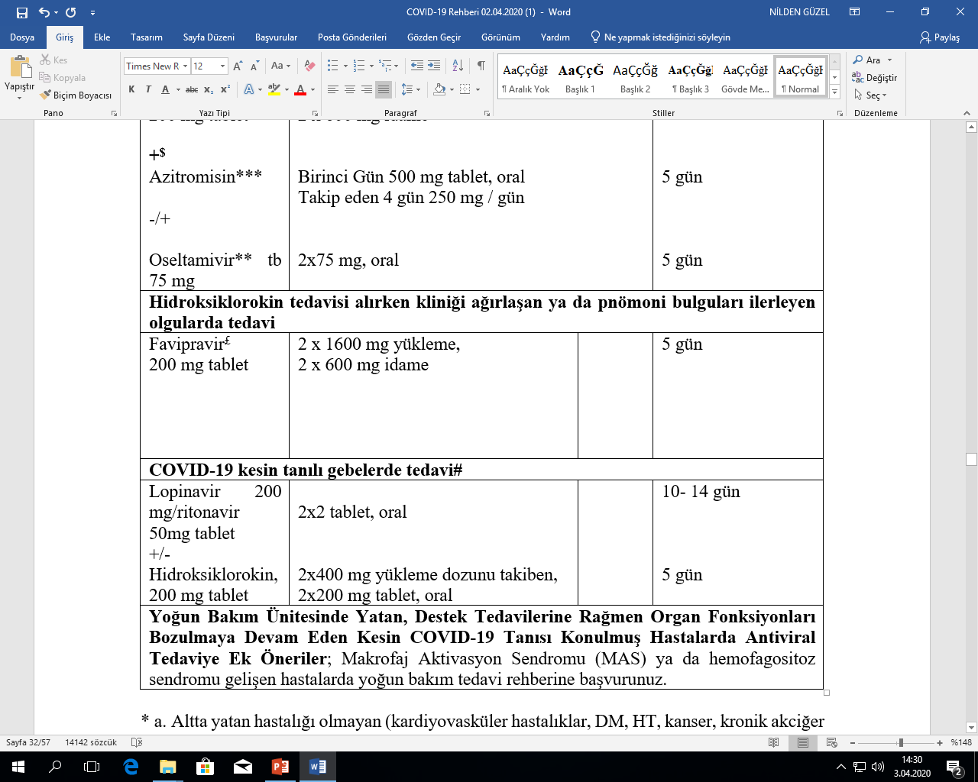
Yatış Endikasyonu Olan COVID-19 Olgularında Tedavi Önerileri
Notes:
** a. Altta yatan hastalığı olmayan (kardiyovasküler hastalıklar, DM, HT, kanser, kronik akciğer hastalıkları başta olmak üzere diğer immunsüpresif durumlar)
b.Ateş, kas/eklem ağrıları, öksürük, boğaz ağrısı, nazal konjesyon gibi bulguları olan
c. Akciğer filmi ve/veya akciğer tomografisi normal olan hastalardanHafif-orta hastalık
tablosu olan, pnömoni bulgusu saptanmayan, hastanede izolasyon ve tedavi kararı verilen hastalar
** Mevsim ve diğer faktörlere göre influenza dışlanamayan olgularda, influenza tanı testi pozitif saptananlarda verilmelidir. İnfluenza PCR ile negative olduğu gösterilen hastalarda tedaviye eklenmeyebilir.
*** Hem azitromisin, hem de hidroksiklorokin Q-T aralığını uzatıp, ventriküler taşikardiye eğilim yaratabilir. Bu nedenle özellikle QT’yi uzatan başka bir klinik durumu olan hastalarda azitromisin kullanılmamalıdır. Diğer durumlarda hasta bu açıdan, günlük EKG çekilerek yakından izlenmeli, kardiyotoksik istenmeyen etki görülenlerde öncelikle azitromisin kesilmeli, daha sonra hidroksiklorokinin önce dozu azaltılmalı, sorun yine devam ederse kesilmesi düşünülmelidir. Hastaya azitromisin eklenme kararı bu bilgiler ışığında hekimin kararına bırakılmalıdır.
$ İzleyen hekimin kararına göre veya hastanın altta yatan risk faktörlerine göre başlanmayabilir.
€ Ağır Seyirli Olgu: Takipnesi olup (≥ 30/dakika), oda havasında SpO2 düzeyi % 90 altında olan, akciğer grafisinde veya tomografisinde bilateral yaygın pnömoni bulgusu saptanan veya akut organ disfonksiyonu gelişen hastalarda verilebilir.
£Gebelerde, lohusa veya emziren annelerde kullanılmamalıdır.
#Gebe olmak ağır seyirli COVID-19 için fazladan risk yaratmaz. Gebelerde komplike olmayan COVID-19 enfeksiyonu için tedavisiz izlem seçeneği öncelikle düşünülmelidir. Olası tanı almış olan gebelerde risk faktörü varsa veya ağır seyir söz konusu ise tedavi verilmesi düşünülmelidir.

Slide 96
COVID-19 Hastalarında Destek Tedavisi
Kortikosteroid tedavisi
20.03.2020’de yayınlanan COVID-19’a uyarlanmış Avrupa Yoğun Bakım Derneği Sepsis Kılavuzunda (zayıf kanıt düzeyi)
sadece mekanik ventilasyondaki ARDS olgularında
1-2 mg/kg/gün, metilprednizolon 5-7 gün önerilmektedir.
ARDS olmayan pnömonide önerilmemektedir.
İmmun Plazma Uygulaması
“COVID-19 pozitif klinik semptomları olan ve tomografi ile bilateral infliltrasonu görülen ARDS olgularında” Sağlık Bakanlığı'nın ilgili kurullarının izni ile uygulanabilir.
Alternatif tedaviler
“COVID-19 hastalarına yönelik kök hücre gibi alternatif tedaviler Sağlık Bakanlığı'nın ilgili kurullarının izni ile denenebilir”

Slide 97
Şüpheli /Doğrulanmış COVID-19’a Genel Yaklaşım
Hastanın tıbbi maske takması sağlanır ve diğer hastalar ile mesafesi en az 1 metre olacak şekilde ayrı bir alana alınır
(eğer imkan var ise tek kişilik, banyo ve tuvaleti olan bir odaya, imkan var ise negatif basınçlı odaya alınır, damlacık izolasyon önlemleri uygulanır).
2. Hastaya temas eden (refakatçi ve hasta yakınları) kişiler için temel kişisel koruyucu önlemler alınır.
Odanın düzenli havalandırılması ve temizliği sağlanır.
3. Hasta vital bulguları (kalp hızı, ritmi, solunum sayısı, kan basıncı, vücut ısısı, oksijen satürasyonu) düzenli olarak takip edilir.
4. Hastalardan tam kan sayımı, C-reaktif protein, prokalsitonin, böbrek ve karaciğer parametreleri, kardiyak enzimler, koagülasyon parametreleri, arter kan gazı, laktat ve akciğer grafisi istenir ve sonuçları değerlendirilir.
Antibiyotik tedavisi öncesinde kan kültürleri alınır.

Slide 98
Şüpheli /Doğrulanmış COVID-19’a Genel Yaklaşım
5. Şok tablosu olmayan hastada konservatif sıvı tedavisi başlanır.
Rutin idame serum fizyolojik gerekli değildir.
Kontrolsüz uygulanan sıvı tedavisinin oksijenizasyonu kötüleştirebileceği unutulmamalıdır.
6. Hipoksemik hastalarda damlacık yolu ile enfeksiyon bulaşma riskinin azaltılması adına nazal oksijen kanülü üzerine cerrahi maske uygulanabilir.
7. Ağır solunum yolu enfeksiyonu, ARDS, hipoksemi veya şok tablosu olan hastalara 5L/dk nazal veya standart yüz maskesi ile oksijen tedavisi başlanır.
Hedef oksijen satürasyonu> %90 (gebelerde %92-95) olacak şekilde titre edilir.

Slide 99
Şüpheli /Doğrulanmış COVID-19’a Genel Yaklaşım
8. Daha yüksek oksijen fraksiyonuna ihtiyaç duyulan durumlarda, ulaşılabiliyor ise, yeniden solumaya izin vermeyen, ekshalasyon filtresinin eklenmiş olduğu rezervuarlı maskeler kullanılabilir.
9. Laboratuvar ve klinik değerlendirmeye göre sepsis düşünülen hastalarda hastaneye kabulden sonra ilk bir saat içinde uygun ampirik antimikrobiyal tedavi başlanmalıdır.
Antibiyotik tedavisinin seçimi hastanın klinik durumuna (toplum kökenli pnömoni, sağlık bakımı ilişkili pnömoni, sepsis durumu, komorbiditeler, immünsüpresyon, son 3 ayda sağlık bakımı için başvuru, önceden antibiyotik kullanımı) lokal epidemiyolojik veriler ve tedavi rehberlerine göre yapılır.
Ağır pnömonide atipik pnömoniyi de içerecek şekilde antibiyotik tedavisi planlanmalıdır.
İnfluenza için risk faktörleri ve klinik duruma göre nöraminidaz inhibitörü de tedaviye eklenebilir.

Slide 100
Şüpheli /Doğrulanmış COVID-19’a Genel Yaklaşım
10. Hem üst hava yollarından (nazofarengeal ve orofarengeal sürüntü) hem de alt hava yollarından (balgam, endotrakealaspirat, bronkoalveoler lavaj) örnekleri alınmalıdır ve mümkün ise solunum yolu bakteriyel ve viral panel çalıştırılmalıdır.
11. Hastalar hızlı klinik kötüleşme gösterebileceğinden, ilerleyici solunum yetmezliği ve sepsis açısından yakın takipte tutulmalıdır.

Slide 101
Şüpheli /Doğrulanmış COVID-19’a Genel Yaklaşım
12. Hastalar komorbid hastalıkları açısından değerlendirilmeli ve bu hastalıkları için aldıkları tedaviler de düzenlenmelidir.
13. Rutin olarak steroid tedavisinin kullanımı önerilmemektedir.
Eşlik eden komorbid hastalıklar veya diğer nedenler doğrultusunda (kronik obstrüktif akciğer hastalığı, refrakter septik şok, vb) uygulanmalıdır.
14. Nebülizasyon yolu ile uygulanacak inhaler ilaçlar, bulaş göz önünde bulundurularak mümkünse ölçülü doz inhaler ile uygulanmalıdır.

Slide 102
Ağır Pnömonili Hasta Yönetimi
COVID-19 enfeksiyonu bulguları hafif, orta ve ağır şiddette olabilmektedir.
Ağır hastalık karşımıza ağır solunum yolu enfeksiyonu (ağır pnömoni), Akut Solunum Sıkıntısı Sendromu (ARDS), sepsis, septik şok, miyokardit, aritmi ve kardiyojenik şok ile çoklu organ yetmezliği tabloları ile çıkabilir.
Solunum yetmezliği sıklıkla hipoksemik solunum yetmezliği olmakla birlikte, daha az sıklıkla hiperkapnik solunum yetmezliği şeklindedir.
Ayrıca bu hastalarda dekompanse kalp yetmezliği, kronik akciğer hastalığı alevlenmeleri tabloları eşlik edebilir.
Bu hastaların yoğun bakımda takibi gerekmektedir.

Slide 103
Ağır hastalık gelişen olgularda;
Erkek hakimiyeti (erkek/kadın: 2:1) mevcut
Hipertansiyon ve diabetes mellitus en sık görülen komorbid hastalıklar olmakla birlikte,
İleri yaş, komorbid hastalık varlığı ağır hastalık gelişimi için risk faktörüdür.

Slide 104
Ağır solunum yolu enfeksiyonu (pnömoni): Ateş ve solunum yolu enfeksiyon bulguları olan hastada;
● Solunum sayısı > 30/dk
ve/veya
● Ağır solunum sıkıntısı (dispne, ekstra solunum kaslarının kullanımı)
ve/veya
● Oda havasında oksijen satürasyonu< %90 (oksijen alan hastada PaO2/FiO2 < 300)
ise toraks BT planlanır.
COVID-19 pnömonisinin karakteristik toraks BT bulgusu:
Bilaterallobüler tarzda, periferik yerleşimli, yaygın yamalı buzlu cam opasiteleri

Slide 105
BT Bulguları Radyolojik Seyrine Göre Dört Evre
COVID-19 pnömonisi gelişen ve yatarak izlenen 21 olguluk seride BT bulguları radyolojik seyrine göre dört evrede sınıflandırılmıştır:
1. Erken dönem (0-4 gün): Buzlu cam opasiteler, alt lob ve sıklıkla bilateral tutulum
2. Progresyon dönemi (5-8 gün): Hızlı progresyon, bilateral multilober buzlu cam opasiteler
3. Pik evre (9-13 gün): Tutulum gösteren alanlarda yavaş progresyonla yoğun konsolidasyonlar
4. Rezolüsyon evresi (14. günden sonrası): Enfeksiyonun kontrol altına alınmasıyla 26. güne kadar uzayabilen radyolojik dansitelerin gerilemesi

Slide 106
Akut Solunum Sıkıntısı Sendromu (ARDS);
Son bir haftada ortaya çıkan veya kötüleşen solunum sıkıntısı
Radyolojik olarak plevral efüzyon, kollaps veya nodüler bilateral opasiteler
Kalp yetmezliği veya volüm fazlalığı ile açıklanamayan solunum yetmezliği
Hafif ARDS: 200 < PaO2/FiO2 ≤ 300 ( PEEP ≥ 5 cmH20 )
Orta ARDS: 100 < PaO2/FiO2 ≤ 200 ( PEEP ≥ 5 cmH20 )
Ağır ARDS : PaO2/FiO2 ≤ 100 ( PEEP ≥ 5 cmH20 )

Slide 107
Sepsis
Şüpheli veya kanıtlanmış bir enfeksiyona eşlik eden organ yetmezliği bulguları
(bilinç değişiklikleri, solunum güçlüğü, düşük oksijen satürasyonu, azalmış idrar çıkışı, kreatinin artışı, artmış kalp hızı, zayıf nabız, soğuk ekstremiteler veya düşük kan basıncı, koagülopati bulguları, trombositopeni, asidoz, artmış laktat düzeyi veya hiperbilirübinemi)

Slide 108
Septik Şok;
Sıvı tedavisine dirençli hipotansiyon, ortalama arteriyel basıncın ≥ 65 mmHg olarak tutulabilmesi için vazopressör ihtiyacı ve laktat düzeyi > 2 mmol/L olması
Hastalarda miyokardit ve buna bağlı aritmi, kardiyojenik şok görülebileceği unutulmamalı

Slide 109
Ağır solunum yolu enfeksiyonu, hipoksemik solunum yetmezliği veya ARDS varlığında uygulanacak yaklaşım ve yöntemler:
  Hipoksemik solunum yetmezliğinin erken dönemde tanınması gereklidir. Bu hastaların solunum iş yükündeki artış ve hipoksemi konvansiyonel oksijen tedavisine rağmen artış gösterir.
  Akciğer tutulumu olan entübe edilmemiş hastalarda prone pozisyonu uygulanmasının hipoksi üzerine olumlu etkilerinin olduğu gösterilmiştir.
  Yüksek akımlı nazal oksijen tedavisi ve noninvaziv mekanik ventilasyon (NIMV) desteği seçilmiş hipoksemik solunum yetmezliği olgularına uygulanabilir. Ancak bu hastalar klinik kötüleşme açısından yakın takip edilmeli, ilk bir saatte olumlu yanıt alınamamışsa (refrakter hipoksemi, takipne, tidal volüm> 9 ml/ideal kg), hastalar invaziv mekanik ventilasyon açısından değerlendirilmelidir. Yüksek akımlı oksijen tedavisinin viral enfeksiyonlarda damlacık yoluyla bulaşı artırabileceğine dair görüş bildirilmiştir.

Slide 110
Ağır solunum yolu enfeksiyonu, hipoksemik solunum yetmezliği veya ARDS varlığında uygulanacak yaklaşım ve yöntemler:
  NIMV uygularken mümkünse helmet (miğfer) maske kullanılması önerilir. Yoğun bakım ventilatörleri veya çift devre ventilatörlerle uygulanmalıdır; devreye viral/bakteriyel filtre eklenmelidir.
  Sekresyonların kontrol edilemediği, aspirasyon riski olan, hemodinamik bozukluğu olan, multiorgan yetmezliği olan veya bozulmuş mental durumu olan hastalara NIMV’den kaçınılmalıdır.
  Endotrakeal entübasyon eğitimli ve tecrübeli kişilerce, hızlı ardışık entübasyon protokolü ile uygulanmalıdır. Entübasyon mümkünse video larengeskop ile uygulanmalıdır. Zor havayolu olduğu düşünülen hastalara fleksible bronkoskopi eşliğinde entübasyon uygulanabilir. Mümkünse preoksijenizasyon esnasında balon-maske kullanımından kaçınılmalıdır. Balon maske uygulamasında da filtre kullanılmalıdır.
  Entübasyon öncesi öksürüğü baskılamak için nöromuskuler bloker kullanılabilir.

Slide 111
Ağır solunum yolu enfeksiyonu, hipoksemik solunum yetmezliği veya ARDS varlığında uygulanacak yaklaşım ve yöntemler:
  Endotrakeal kuff şişirilmeden, pozitif basınçlı ventilasyona başlanmamalıdır.
  Isı-nem değiştirici (nemlendirici) filtre kullanılabilir ancak yoğun tıkaç ve ölü boşluk artışı durumlarında aktif nemlendirme tercih edilmelidir.
  Gerekli olmadıkça mekanik ventilatör devresinde bağlantı kesilmemeli, bağlantı kesilmesi gerekliyse mutlaka kişisel koruyucu ekipmanların kullanılması gereklidir. Mümkün ise kapalı sistem aspirasyon yöntemi kullanılmalıdır. Çok gerekli olmadıkça bronkoskopik işlemlerden kaçınılmalı, bronkodilatör tedavide nebülizasyon yerine ölçülü doz inhaler tercih edilmelidir.

Slide 112
Ağır solunum yolu enfeksiyonu, hipoksemik solunum yetmezliği veya ARDS varlığında uygulanacak yaklaşım ve yöntemler:
  ARDS kliniği gelişen hastalarda, düşük tidal volümler (4-7 ml/ideal kg) ve düşük inspiratuar basınçlar (plato basıncı < 30 cmH2O) uygulanmalıdır. Hedef tidal volümlere ulaşılabilmesi için derin sedasyon uygulanması gerekebilmektedir.
  İlk 24-48 saat içinde sedasyon ve nöromüsküler ajan kullanılabilir ancak genel olarak aşırı sedasyondan kaçınılmalıdır.
  Kontrol edilemeyen yan etkiler ve pH< 7.15 olduğu durumlarda tidal volümler 8 ml/kg’a çıkılabilir. Aksi durumda permisif hiperkapniye izin verilebilir.
  Ağır ARDS olgularında (PaO2/FiO2<150) günlük 12 saatten fazla prone pozisyonu uygulanmalıdır.
  Doku hipoperfüzyon bulguları yoksa konservatif sıvı desteği verilmelidir.

Slide 113
Ağır solunum yolu enfeksiyonu, hipoksemik solunum yetmezliği veya ARDS varlığında uygulanacak yaklaşım ve yöntemler:
  Atelektotravmaların önleyecek ve alveol açıklığını sağlayacak ancak overdistansiyona neden olmayacak basınçlarda PEEP (ekspiryum sonu pozitif basınç) titrasyonu uygulanabilir. Orta ve ağır dereceli ARDS hastalarında yüksek PEEP uygulanabilir.
  Nöromusküler bloker ajanların kullanımı rutin olarak önerilmese de, orta-ağır ARDS’de sedasyona rağmen ventilator uyumsuzluğunda, dirençli hipoksemi veya hiperkapni varlığında uygulanabilir.
  Akciğer koruyucu ventilasyona rağmen refrakter hipoksemisi olan hastalarda ekstrakorporeal yaşam desteği (ECMO) düşünülebilir, uygun hastaların deneyimli merkezlere sevki sağlanmalıdır.

Slide 114
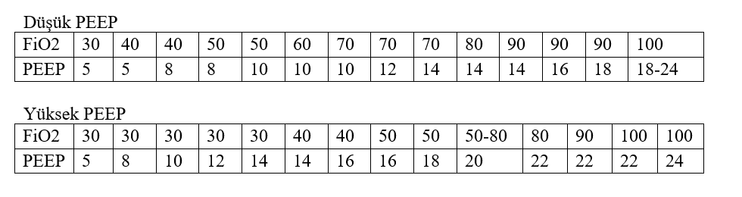
Tidal volum hesaplama için ideal kg
Erkek 50 + (0.91 × [Boy cm − 152.4])
Kadın 45.5 + (0.91 × [Boy cm − 152.4]

Slide 115
Septik Şok Varlığında Uygulanacak Yaklaşım ve Yöntemler
1. Sepsis demetlerinde ilk 1 saatte 30 ml/kg izotonik kristaloid sıvı (serum fizyolojik veya ringer laktat) uygulanması önerilmektedir, ancak ARDS olan hastalarda sıvı tedavisi dikkatli yürütülmeli, hipervolemiden kaçınılmalıdır.
2. Sıvı resüsitasyonuna rağmen şok tablosunun varlığında veya çok derin hipotansiyonda hemen ortalama arteriyel basınç 65 mmHg olacak şekilde vazopressör desteği verilmelidir.
3. Laktat izlemi yapılmalıdır.
4. Noradrenalin birinci seçenek vazopressör ajan olarak seçilmelidir
5. Daha sonraki tedavi hastanın kardiyak debi ve sıvı cevaplılığına göre belirlenir.

Slide 116
Tocılızumab ve Antiinflamatuar Tedavi Önerileri
ARDS ve sepsis seyrinde anti-sitokintedavilerinin yararlı olabileceğine dair bir veri bulunmamakta ve rutin olarak kesinlikle kullanılmamaktadır.
Tocilizumab gibi tedavilerin kendisinin ARDS’ye neden olabileceğine dair veriler mevcuttur.
Sepsis immünsüpresif bir hastalık olarak kabul edilmektedir ve seyrinde hasta kayıpları çoğunlukla nozokomial ve fırsatçı enfeksiyonlar nedeni ile olmaktadır.
COVID için uyarlanmış Amerikan, Avrupa ve Avustralya-Yeni Zelanda Kılavuzlarında bu tedaviler ve hatta anti-viral tedaviler ile ilgili bir öneri ya verilmemekte, ya da önerilmediği ifade edilmektedir.
ARDS tedavisinde RCT ile sağkalımı arttırdığı gösterilen tek uygulama akciğer koruyucu mekanik ventilasyondur.

Slide 117
Tocılızumab ve Antiinflamatuar Tedavi Önerileri
Ancak farklı enfeksiyonlar seyrinde sitokin fırtınası ile karakterize hemofagositik lenfohistiyositozis (HLH) görülebilmektedir.
Klinik ve laboratuvar belirti ve bulguları arasında dirençli ateş, CRP gibi akut faz reaktanlarında ciddi yükseklik, hepatosplenomegali, sitopeniler, hipertrigliseridemi, hipofibrinojenemi, AST yüksekliği, ferritin yüksekliği, kemik iliği aspirasyon veya biyopsisinde hemofagositoz, immünsüpresyon varlığı yer almaktadır.
Oldukça ağır ve nadir olan bu durum enfeksiyon hastalarının yaklaşık %5’inde görülmekte olup bu hastaların yoğun bakım ünitelerinde yakın izlenmeleri ve tedavilerinin sürdürülmesi gerekmektedir.
COVID-19 hastalığı da teorik olarak bu duruma neden olabilir ancak literatürde sıklığı ve kesin tedavisi ile ilgili yüksek kanıt düzeyi olan veriler bulunmamaktadır.
COVID-19 hastalarının %5-10’u kritik tabloda olabileceğinden ve bunlar arasında da en fazla %5-10 sitokin fırtınası sendromu gelişebileceği varsayımı ile hastaların yaklaşık %1’inde HLH tedavileri gündeme gelebilir.
Bu klinik tablo için geliştirilmiş aşağıda sunulan tanı algoritma ve kriterlerinden biri kullanılabilir:

Slide 118
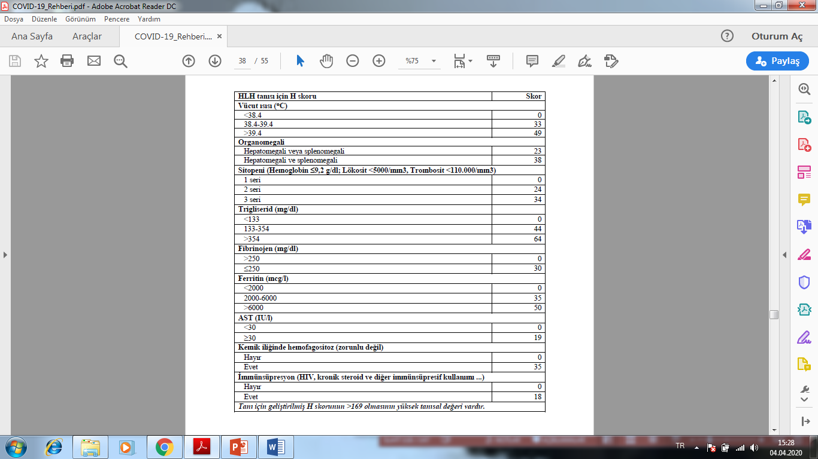

Slide 119
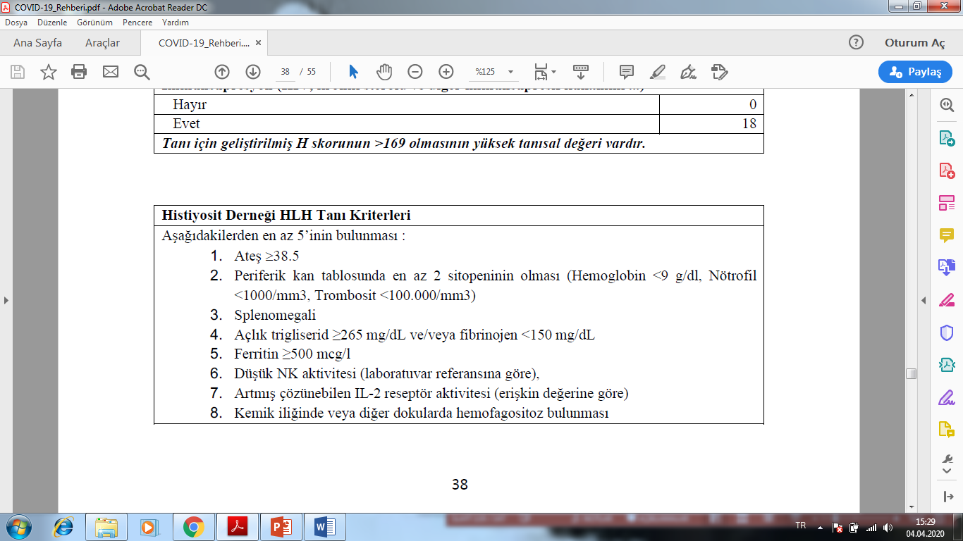

Slide 120
Bu hastalarda kortikosteroid, IVIg, Tocilizumab, Anakinra, JAK inhibitörleri ve hatta kemoterapötikler kullanılabilir.
COVID-19 viral pnömonisinde kortikosteroidler önerilmemekte, sadece dirençli şok ve ARDS’de ESICM kılavuzunda belirtildiği şekilde uygulanması önerilmektedir.
Sepsis zaten bir immünsüpresif hastalık olduğundan yüksek doz kortikosteroidler önerilmemektedir.
Sitokin fırtınası nedeniyle kullanılan ilaçların immünsüpresyona neden olabileceği unutulmamalıdır.
IVIg tedavisi Ig düzey takibi ile (IgA eksikliğinde kullanılmamalı)
2 g/kg/gün toplam 2 gün verilebilir.

Slide 121
Tocilizumabın COVID-19 ilişkili HLH’da olumlu etkisinin olduğu bildirilmektedir.
Bu nedenle ARDS ve sepsis nedeni ile yoğun bakım ünitesine yatan ağır hastalarda klinik bulgular yanında H skoru >169, ferritin, bakılabiliyor ise yüksek duyarlı CRP veya IL-6 yüksek ise 400 mg IV uygulanabilir, 12-24 saat içinde doz tekrarı yapılabilir.
Ancak bu ilacın kendisinin de ARDS’ye neden olabileceği bildirilmektedir.
Bu nedenle yaygın ya da rutin kullanımının yani sadece pnömoni gibi durumlarda kullanımının sakıncalı olabileceği göz ardı edilmemelidir.
Gebelik, nötropeni (<500/mm3), aktif tüberküloz, aktif hepatit B veya C, allerji, hipersensitivite varlığında kullanılmamalı, karaciğer fonksiyonları ve trombosit sayısı izlenmeli, divertikülit öyküsü olan hastalar gastrointestinal perforasyon açısından yakın izlenmelidir.
Hastaların tedavi sonrası inflamatuar semptom ve paramterelerinde (ateş, lokosit, CRP, ferritin, vb.) düzelme tek başına yarar kriteri olarak değerlendirilmemeli, hastalar hipoksi, solunum yetmezliği, şok ve çoklu organ yetmezliği bulguları ile izlenmelidir.
Bu tedavileri alıp sekonder enfeksiyon geliştiren hastalarda da enfeksiyon yanıtı baskılanmış olabilmekte, ateş, CRP, lökosit artışı görülmeyebilmektedir.

Slide 122
COVID-19 Çocuk Hasta Yönetimi ve Tedavisi-1
Çocuklarla ilgili COVID-19 enfeksiyonuna yönelik tedaviler ile ilgili, bugün için bilimsel kanıt düzeyi yeterli olan veri bulunmamaktadır.
Bu nedenle çocuklarla ilgili COVID-19 tedavi önerileri erişkin çalışmalarına göre değerlendirilmeli ve çocuk hastanın durumuna göre planlanmalıdır.
COVID-19 salgının başından itibaren, 22 Mart 2020 tarihine kadar, dünya genelinde 0– 9 yaş arasında ölüm görülmemiştir.
Daha büyük çocuklarda, 10 – 19 yaş arasında ise %0,2 ölüm bildirimi yapılmıştır.
Bu rakamlar ve bugüne kadar paylaşılan veriler değerlendirildiğinde, çocuklarda klinik tablonun daha hafif seyirli olduğu görülmektedir.
Ayrıca, çocuklarda ilaçların olası yan etkileri de tedavi kararı verirken göz önüne alınmalıdır.
Bugün için çocukluk çağında tedavi her bir hasta için ayrı değerlendirilmeli ve olası ağır vakalarda planlanmalıdır.

Slide 123
COVID-19 Çocuk Hasta Yönetimi - Triaj
Ateş, öksürük, solunum sıkıntısı olan çocuk ve ailesine cerrahi maske takılarak özel bir triyaj alanına transfer edilirler.
Triyajda görevli doktor ve hemşireler uygun kişisel koruyucu ekipman (önlük, tıbbi maske, gözlük/yüz koruyucu, eldiven) giyerek hastanın bulunduğu alana girer.
  Vital bulgularına bakılır (kalp hızı, ritmi, solunum sayısı, kan basıncı, vücut sıcaklığı ve şartlar uygun ise oksijen saturasyonu kontrol edilir)
  Genel durumu stabil olmayan hastanın solunum desteği, dolaşım desteği sağlanarak ilgili servise hızla yatışı yapılır.
  Hastanın anamnezi alınır.
  Muayenesi yapılır.

Slide 124
COVID-19 Çocuk Hasta Yönetimi – COVID-19 Testi
I. Epidemiyolojik Özellikler;
Hane halkının değerlendirilmesi;
  Aynı hane halkı içerisinde, son 14 gün içerisinde, solunum yolu enfeksiyonu tanısı ile hastaneye yatışı olan,
  Aynı hane halkı içerisinde COVID – 19 tanısı alan,
  Aynı hane halkı içerisinde ateşi ve öksürüğü olan, ya da ateşli veya ateşsiz solunum sıkıntısı şikayetleri olan birisinin varlığında,
COVID – 19 tanısı alan birisi ile temas hikayesinin varlığı,

Slide 125
COVID-19 Çocuk Hasta Yönetimi – COVID-19 Testi
II. Şikayet ve Sempton Bulguları;
Çocuğun ateş hikayesinin varlığı ya da ölçülen ateş değerinin 38.0 ºC veya üzerinde olması,
Akciğer dinleme bulgularının varlığı,
Takipne varlığı,
Yeni başlangıçlı öksürük varlığı,
Oda havasında, oksijen satürasyonunun %92 veya daha düşük olması,

Slide 126
COVID-19 Çocuk Hasta Yönetimi - COVID – 19 PCR Testi İstenmesi
Aşağıdaki durumlarda COVID – 19 PCR testi istenilir;
1. I* ve II**’den en az birer tanesinin varlığı,
2. II**’den en az ikisinin varlığı (her bir şık için, başka bir nedenle ilişkili olduğunun kesin olarak gösterilememesi),
3. Aynı hane halkı içerisinde 2 veya daha fazla sayıda COVID-19 tanısı alan kişi varlığı,
4. 9 aydan küçük, COVID - 19 tanısı alan anne bebekleri,
* I. Epidemiyolojik Özellikler
** II. Şikayet ve Sempton Bulguları

Slide 127
Covid-19 Çocuk Hasta Yönetimi - Laboratuvar ve Görüntüleme Tetkikleri
Tetkikler:
Kan tetkikleri: Tam kan sayımı, Üre, kreatinin, sodyum, potasyum, klor, AST, ALT, total bilirubin, LDH, CPK, D-dimer, troponin, C-reaktif protein değerleri hekimin uygun gördüğü durumlarda istenebilir.
Görüntüleme:
Test kriterlerinden I ve II’den, en az birer koşulun varlığında, dinleme bulgusu varlığında düşük doz BT önerilir, hastanın yaşı ve bulgularının şiddetine göre akciğer grafisi de yeterli olabilir,
Akciğer grafisi çekilir. Solunum sistemi bulguları akciğer grafisi ile açıklanamayan ya da kliniğinde kötüleşme olan hastalarda durumuna göre karar verilerek gerekirse Akciğer BT çekilir.
* I. Epidemiyolojik Özellikler
** II. Şikayet ve Sempton Bulguları

Slide 128
COVID-19 Çocuk Hasta Yönetimi – Medikal Tedavi
Medikal Tedavi
Çocuklarda COVID-19 enfeksiyonuna yönelik tedaviler ile ilgili, bugün için bilimsel kanıt düzeyi yeterli olan veri bulunmamaktadır. Bu nedenle çocuklarla ilgili COVID-19 tedavi önerileri erişkin çalışmalarına göre değerlendirilmeli ve çocuk hastanın durumuna göre planlanmalıdır. Çocuk hastalarda nadir ağır klinik bulgu ve ölüm bildirilmiştir.
Çocuklarda ilaçların olası yan etkileri de tedavi kararı verirken göz önüne alınmalıdır.
Kullanılabilecek ilaçların dozları ve süreleri Tablo 1’de belirtilmiştir
Tedavi her çocuk hasta için ayrı değerlendirilmeli ve olası ağır pnömonisi olan çocuklar ve risk faktörü olan hafif vakalarda ilaç tedavisi planlanabilir (Pnömoni ağırlık bulguları Tablo 2 ve Tablo 3’de belirtilmiştir.).

Slide 129
COVID-19 Çocuk Hasta Yönetimi – Medikal Tedavi
Medikal Tedavi
Çocuklarda COVID-19 enfeksiyonuna yönelik tedaviler ile ilgili, bugün için bilimsel kanıt düzeyi yeterli olan veri bulunmamaktadır. Bu nedenle çocuklarla ilgili COVID-19 tedavi önerileri erişkin çalışmalarına göre değerlendirilmeli ve çocuk hastanın durumuna göre planlanmalıdır. Çocuk hastalarda nadir ağır klinik bulgu ve ölüm bildirilmiştir.
Çocuklarda ilaçların olası yan etkileri de tedavi kararı verirken göz önüne alınmalıdır.

Slide 130
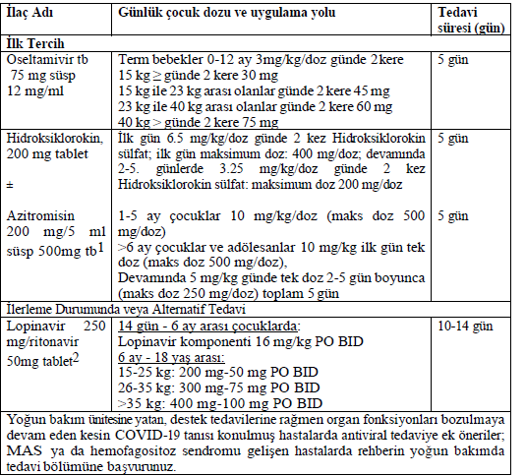
Çocuklarda Kullanılabilecek İlaçların Dozları ve Süreleri
Notes:
1 Hem azitromisin, hem de hidroksiklorokin Q-T aralığını uzatıp, ventriküler taşikardiye eğilim yaratabilir. Bu nedenle özellikle QT’yi uzatan başka bir klinik durumu olan hastalarda azitromisin kullanılmamalıdır. Diğer durumlarda hasta bu açıdan, gereğinde EKG çekilerek yakından izlenmeli, kardiyotoksik istenmeyen etki görülenlerde öncelikle azitromisin kesilmeli, daha sonra hidroksiklorokinin önce dozu azaltılmalı, sorun yine devam edersekesilmesi düşünülmelidir
2 14 günden küçük yenidoğanlarda lopinavir ve ritonavirin güvenlik, etkinlik ve farmakokinetik profilleri belirlenmemiştir. 14 günden küçük yenidoğanlarda, özellikle preterm yenidoğanlarda, lopinavir / ritonavir oral çözeltisinin kullanımı ile propilen glikol toksisitesi geliştirme riski vardır. Oral çözelti etanol ve propilen glikol
içerir; etanol propilen glikol metabolizmasını rekabetçi bir şekilde inhibe eder. Oral solüsyonun kullanımını takiben erken doğan bebeklerde pazarlama sonrası raporlar arasında kardiyotoksisite (tam AV bloğu, bradikardi, kardiyomiyopati), laktik asidoz, santral sinir sistemi depresyonu, solunumsal komplikasyonlar, akut böbrek
yetmezliği ve ölüm bulunur. Oral çözelti, bebek yakından izlenmedikçe ve yararlar açıkça riske ağır basmadığı sürece, doğum sonrası 14 günden küçük tam dönem yenidoğan veya doğum tarihinden sonraki 14 güne kadar erken doğum yenidoğanları dahil olmak üzere hemen doğum sonrası dönemde kullanılmamalıdır. Günde bir kez dozlama (oral çözelti veya tabletler), 18 yaşından küçük çocuklar için onaylanmış bir rejim değildir.

Slide 131
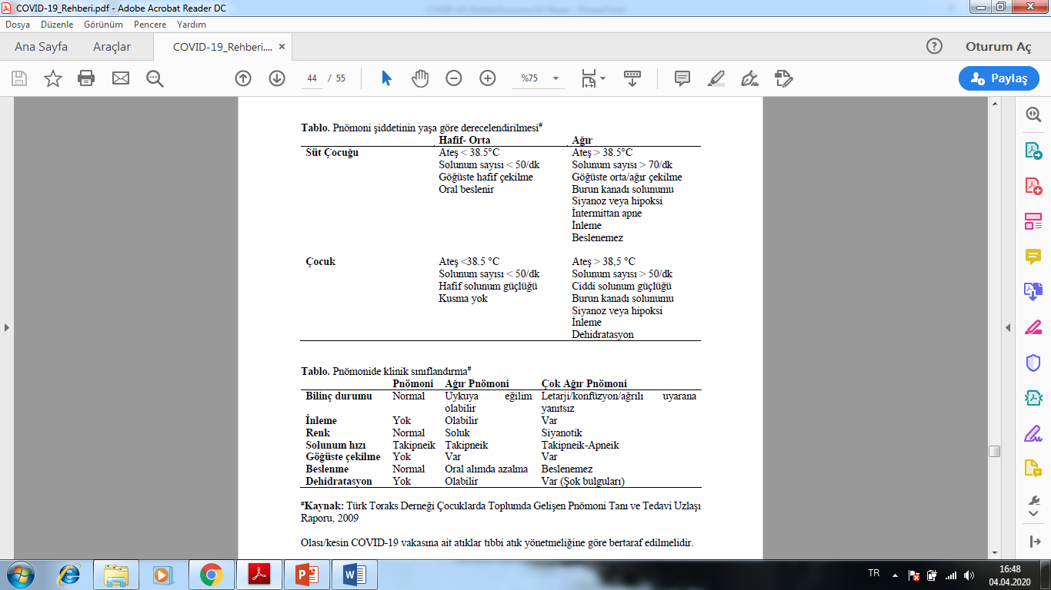
Tedavi her çocuk hasta için ayrı değerlendirilmeli ve olası ağır pnömonisi olan çocuklar ve risk faktörü olan hafif vakalarda ilaç tedavisi planlanabilir
#Kaynak: Türk Toraks Derneği Çocuklarda Toplumda Gelişen Pnömoni Tanı ve Tedavi Uzlaşı Raporu, 2009

Slide 132
Dikkat
Olası/kesin COVID-19 vakasına ait atıklar tıbbi atık yönetmeliğine göre bertaraf edilmeli
COVID-19 enfeksiyonu olan hasta ile ilgilenen sağlık çalışanı kendisinde, hasta kişi ile temasından sonraki 14 gün içinde, akut hastalığı düşündürecek herhangi bir bulgu veya semptom görürse mutlaka ilgili hekimlere haber vermeli ve gerekli önlemler alınmalı

Slide 133
COVID-19 Hastalarında Taburculuk ve İzolasyon Kuralları-1
Hastanede Yatan Hastalar:
Yatarak takip ve tedavi edilmekte olan COVID-19 hastalarından,
son 48-72 saat içerisinde ateşi ve oksijen ihtiyacı olmayanlar
takip eden hekimin uygun görmesi durumunda
tedavisi düzenlenerek taburcu edilebilir.
Ev içerisindeki izolasyonları herhangi bir semptom veya ateşlerinin olmaması koşuluyla,
taburcu olduğu günden itibaren 14. gün sonlandırılır.
Eve gönderilen hasta “Evde Hasta İzlemi” kurallarına göre yönetilir.

Slide 134
COVID-19 Hastalarında Taburculuk ve İzolasyon Kuralları-2
Hastaneye Yatış Endikasyonu Olmayıp Evde Takip Edilen Hastalar:
Hastaneye yatış endikasyonu olmayıp evde takip edilen hastalarda evde izolasyon;
“Evde Hasta İzlemi” kurallarına göre yönetilir.
Semptomların düzelmesini takip eden en erken 14. günde sonlandırılır.

Slide 135
Covid-19 Hastalarında Taburculuk Ve İzolasyon Kuralları-3
Sağlık Çalışanın İzolasyonunun Sonlandırılması:
COVID-19 sağlık çalışanların izolasyonlarının sonlandırılması için;
semptom başlangıcını takip eden ilk 7 günden sonra
ve aynı zamanda semptomların düzelmesini takip eden en erken 3. gün ve sonrasında olmak kaydıyla en az 24 saat arayla alınan 2 testin negatif olması şartı aranır.
Sonrasında işe geri dönebilir.

Slide 136
Teması Olan Sağlık Çalışanlarının Değerlendirilmesi-1
COVID-19 hastasıyla temas eden sağlık çalışanları,
temas sırasında yaptıkları işlemlere ve aldıkları önlemlere göre kategorize edilerek değerlendirilir
Sağlık Çalışanının COVID-19 Hastası ile Temas Durumunun Değerlendirmesi
 | Sağlık Çalışanının KKE kullanma durumu | Temas Riski
Tıbbi (Cerrahi) maske takılmış COVID-19 hastasıyla yoğun temas | Hiçbir KKE Kullanmamış | Orta
 | Tıbbi maske veya N95 kullanmamış veya N95 endikasyonu olan durumda tıbbi maske kullanmış | Orta
 | Göz koruyucu kullanmamış | Düşük
 | Eldiven ve önlük kullanmamış | Düşük
 | Tüm KKE’yi uygun şekilde kullanmış | Riskli Değerlendirilmez
Tıbbi maske takılmamış COVID-19 hastası ile yoğun temas | Hiçbir KKE’yi Kullanmamış | Yüksek
 | Tıbbi maske veya N95 kullanmamış | Yüksek
 | N 95 endikasyonu olan durumda tıbbi maske kullanımı | Orta
 | Göz koruyucu kullanmamış | Orta
 | Eldiven ve önlük kullanmamış | Düşük
 | Tüm KKE’yi uygun şekilde kullanmış | Riskli Değerlendirilmez

Slide 137
Teması Olan Sağlık Çalışanlarının Değerlendirilmesi-2
Triyaj deskinde kısa konuşmalar, hasta odasına hastayla temas etmeden kısa süreli girişler, taburcu olan hastanın odasına girişler riskli görülmemektedir.
Hastaya yürüme sırasında eşlik eden, hasta ve çıkartıları ile temas etmeyen ve hasta odasına girmeyen sağlık çalışanı riskli kabul edilmez.
Hastayla direkt temas etmeyen, hastaya aktif bakım verilen odalara girmeyen ve rutin güvenlik önlemlerine uyan sağlık çalışanlarında temas riski söz konusu değildir.

Slide 138
Teması Olan Sağlık Çalışanlarının Değerlendirilmesi-3
COVID-19 hastası ile yoğun temas aşağıdaki işlemlerden herhangi biri yapılırken gerçekleşen temasları kapsar:
Solunum yolu örneği alınması
Entübasyon
Solunum sekresyonlarının aspirasyonu
Non-invazif ventilasyon
Yüksek akımlı oksijen tedavisi
Kardiyopulmoner resüsitasyon
Nebülizer kullanımı
Endoksopik işlemler
Bronkoskopi
Videolaringoskopi
Diş hekimliği uygulamaları
Ağız-boğaz-burun muayenesi
Oftalmolojik muayeneler
Santral kateter takılması

Slide 139
Teması Olan Sağlık Çalışanlarının Değerlendirilmesi-4

Slide 140
MORG VE DEFİN HİZMETLERİ

Slide 141
A. Olası/Kesin COVID-19 Tanısında Morg ve Defin Hizmetleri
Morg görevlileri ve cenaze sorumluları, ölen kişinin olası/kesin COVID-19 tanısı konusunda bilgilendirilmeli
Gasilhane çalışanları eldiven, N95/FFP2 maske, gözlük/yüz koruyucu ve sıvı geçirmez önlük kullanmalı
Kullanılan kişisel korunma malzemeleri tıbbi atık kutusuna atılmalı
Yıkama alanının yoğun sekresyonlar ile kontamine olması nedeni ile 1/10 çamaşır suyu veya klor tablet (ürün önerisi ile) ile dezenfekte edilmeli
Morg ve gasilhane çalışanlarına;
Standart enfeksiyondan korunma ve kontrol önlemleri ve solunum sekresyonları ile temas önlemleri konusunda eğitim verilmeli
El hijyeni gibi kişisel hijyenin önemi vurgulanmalı
Birimde kullanılacak olan, maske, eldiven, koruyucu giysi, gözlük, alkol bazlı el antiseptiği ihtiyacı hastane yönetimi tarafından karşılanmalı

Slide 142
A. Olası/Kesin COVID-19 Tanısında Morg ve Defin Hizmetleri
Olası/kesin COVID-19 tanısı alan kişinin evde ölmesi durumunda da yukarıda bahsedilen kurallar çerçevesinde defin işlemleri yürütülmelidir.
Cenazenin kabre yerleştirilmesi sırasında eldiven kullanılmalıdır.
Olası/kesin COVID-19 vakalarının ölümü halinde, cenaze kabre yerleştirildikten sonra normal defin işlemleri uygulanır.
Ölen kişilerin kişisel eşyaları çift kat naylon bir torbaya konularak verilir, bahsedilen eşya tekrar kullanılması düşünülüyorsa 60-90 derece yıkanılarak kullanılabileceği belirtilir.
Bu eşyaların atılması durumunda tıbbi atık olarak değerlendirilir.
Din İşleri Yüksek Kurulu’nun konu ile ilgili ekte yer alan görüşleri çerçevesinde diğer cenaze işlemleri yapılır

Slide 143
Din İşleri Yüksek Kurulu’nun Konu İle İlgili Görüşleri
Müslümanların, vefat eden din kardeşlerine karşı yerine getirmeleri gereken dini vecibelerinin başında cenazelerinin yıkanması, kefenlenmesi ve namazlarının kılınması gelmektedir. Yıkanıp kefenlendikten sonra cenaze namazının kılınması farz-ı kifayedir (Kasani, Bedai’, I, 300, 306 318; Mevsıli, el-İhtiyar, I, 303, 310). Bu görev bazı Müslümanlar tarafından yerine getirildiği takdirde diğerleri sorumluluktan kurtulur. Cenaze namazının kılınması için belirli bir vakit yoktur. Hazırlanmış olan bir cenazenin bekletilmeden namazının kılınıp defnedilmesi esastır. (Tirmizi, Cenaiz, 30).
Salgın hastalık riskinin bulunduğu durumlarda cenaze namazının, olabildiğince az sayıda kişiyle kılınması tercih edilmelidir. Ayrıca hastalığın bulaşmaması için cenaze namazına iştirak edenler arasında yeterince mesafe bırakılmalıdır. Her bir cenazenin namazını ayrı ayrı kılmak efdal ise de hepsi için tek bir namaz kılınması yeterlidir.
Hastalığın bulaşma riskine karşı uzmanların tavsiyeleri doğrultusunda gerekli koruyucu tedbirler alındıktan sonra cenazenin usulüne uygun bir şekilde yıkanıp kefenlenmesi ve defnedilmesi gerekir. İhtiyaca göre cenazelerin tabutla defnedilmesi de caizdir. Bunun ötesinde cenaze ile ilgili daha özel durumların ortaya çıkması durumunda yetkili dini mercilerle istişare edilerek hareket edilmelidir.

Slide 144
B. COVID-19 Nedeni ile Ölen Kişilerin Yurtiçi ve Yurt Dışı Nakli
1- Havayolu İle Cenaze Nakilleri
COVID-19 nedeniyle ölenlerin cenazelerinin yurt dışında ve yurt içinde havayolu ile nakillerinde, ulusal ve uluslararası havayolları cenaze taşıma kuralları geçerlidir.
Sivil Havacılık Genel Müdürlüğü’nün Kargo Hizmetleri rehberi (Yayın No:HAD/T-23) ve Türk Hava Yolları’nın “Cenaze Taşıma Prosedürü”ne göre “Ölüm sebebi bulaşıcı hastalık olan cenazelere ait tabutların kabul aşamasında kesinlikle lehimlenmiş, sıkıca kapatılmış ve sızdırmaya mahal vermeyecek şekilde olmasına dikkat edilir.” şeklinde işlem yapılmalı, COVID-19 hastalığından ölenlerin bulaşıcı hastalık olması dolaysıyla cenazelerinin yurt dışında ve yurt içinde havayolu ile nakillerinin bu kritere uygun olması gerekir.

Slide 145
B. COVID-19 Nedeni ile Ölen Kişilerin Yurtiçi ve Yurt Dışı Nakli
2- Karayolu ve Demiryolu İle Cenaze Nakilleri
Her türlü karayolu ve demiryolu ile cenaze nakillerinde, havayolu ile cenaze naklinde olduğu gibi nakil araçlarına kabul aşamasında tabutların kesinlikle lehimlenmiş, sıkıca kapatılmış ve sızdırmaya mahal vermeyecek şekilde olmasına dikkat edilmelidir.

Slide 146
C. Diğer Nedenlerle Gerçekleşen Ölen Kişilerde İşlemler
Kesin ya da olası COVID-19 nedeni olmaksızın diğer nedenlerle ölüm olması durumunda;
Defin işlemleri standart prosedürler ile devam etmelidir.
Ancak COVID-19 şüphesi, ölü muayenesi yapan hekim tarafından değerlendirilir.
COVID-19 salgını nedeniyle tüm ölümlerde ölü muayenesi için kişisel koruyucu önlemlerin alınması önemlidir.

Slide 147
    Vaka Görülen Ülkelere Gidecek Kişilerin Yapması Gerekenler-1
Yüksek vaka sayısı veya hızlı vaka artışının görüldüğü ülkelere seyahatler mümkünse ertelenmeli, zorunluluk durumlarındaseyahat planlayanlar için aşağıdaki uygulamalar önerilir:
Hasta insanlarla temastan kaçınılmalıdır (mümkün ise en az 1 m uzakta bulunulmalı).
Hastaların yoğun olarak bulunması nedeniyle mümkün ise sağlık merkezlerine gidilmemeli, sağlık kuruluşuna gidilmesi gereken durumlarda diğer hastalarla temas en aza indirmelidir.
Gıda güvenliği önerilerine dikkat edilmelidir (çiğ süt ve hayvansal ürünler tüketmemek, çiğ tüketilecek sebze ve meyveleri iyice yıkayarak tüketmek gibi).
Yabani ve evcil hayvanlar (canlı veya ölü) ile temastan kaçınılmalıdır.
El hijyenine dikkat edilmelidir, sık aralıklar ile temizlenmelidir. Eller en az 20 saniye boyunca sabun ve suyla yıkanmalı, sabun ve suyun olmadığı durumlarda alkol bazlı el antiseptiği kullanılmalıdır. Antiseptik içeren sabun kullanmaya gerek yoktur, normal sabun yeterlidir.

Slide 148
Vaka Görülen Ülkelere Gidecek Kişilerin Yapması Gerekenler-2
Öksürme veya hapşırma sırasında burun ve ağızın tek kullanımlık kâğıt mendil ile kapatılması, kâğıt mendilin bulunmadığı durumlarda ise dirsek içinin kullanılmasına dikkat edilmesi çevreye hastalık etkenin bulaşmasını azaltmada etkilidir.
Özellikle solunum bulguları (ateş, burun akıntısı, burun tıkanıklığı, hapşırma, öksürme, boğaz ağrısı gibi) varlığında, öksürük ve hapşırma sırasında yukarıda belirtilen uygulamalara dikkat edilmesi, ellerin sık olarak yıkanması, mümkünse kalabalık yerlere girilmemesi, eğer girmek zorunda kalınıyorsa ağız ve burnun kapatılması, mümkünse tıbbi maske kullanılması önerilmektedir. Hasta olmayan kişilerin maske takmasına gerek yoktur.
Yolculuk dönüşü 14 gün içinde ateş, öksürük, solunum sıkıntısı gelişirse sağlık kuruluşuna başvurmaları ve seyahat öyküsünü bildirmeleri gerekmektedir.

Slide 149
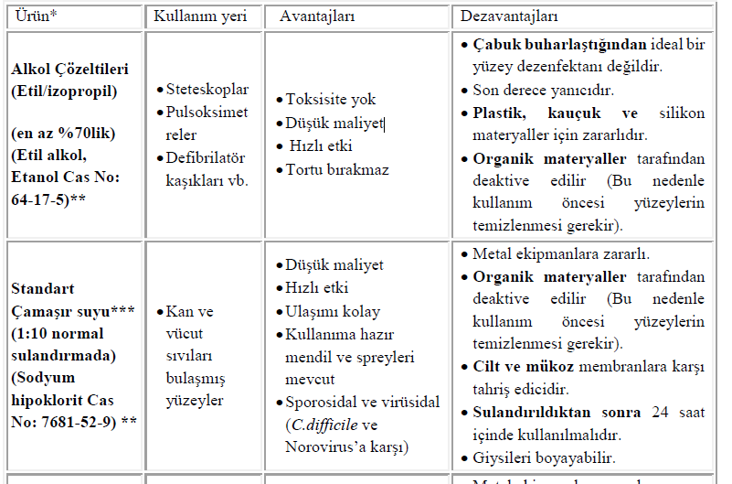
Yüzey temizliği ve dezenfeksiyonu için önerilen ürünler* ve özellikleri¹

Slide 150
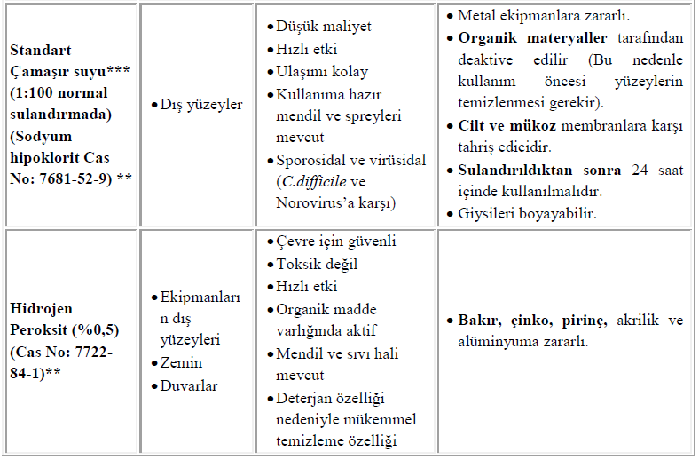
Yüzey temizliği ve dezenfeksiyonu için önerilen ürünler* ve özellikleri¹

Slide 151
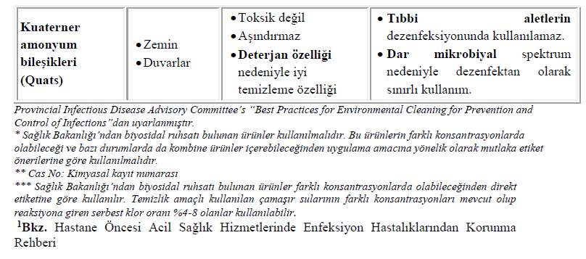
Yüzey temizliği ve dezenfeksiyonu için önerilen ürünler* ve özellikleri¹

Slide 152
COVID-19 (SARS-CoV-2 Enfeksiyonu)
Rehberi ve Sunumları;
Yeni bilgiler eklendikçe güncellenmekte olup
HSGM resmi web sayfasından yayınlanmaktadır.
(www.hsgm.saglik.gov.tr)
https://covid19bilgi.saglik.gov.tr/tr/

